Slide 1



Relatório Anual de Gestão - RAG – 2023
(DigiSUS)
Secretaria Municipal de Saúde
Vargem Alta – ES
27/03/2024
Aprovado pelo Conselho Municipal de Saúde em 21/03/2024 – Resolução CMS/VA Nº 132

Slide 2

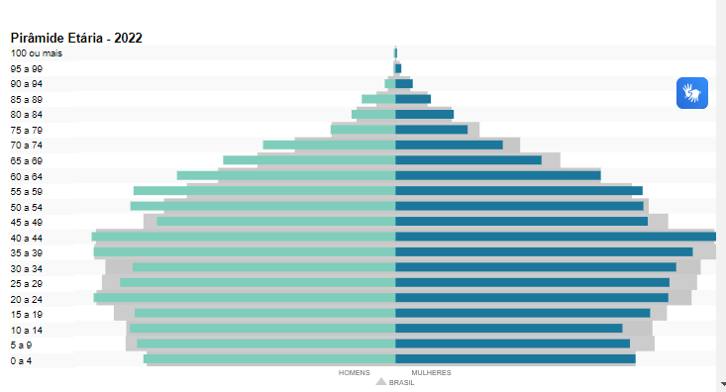
UF Município
ES VARGEM ALTA
Região de Saúde
Sul
Área População
414,74 Km² 19.563 Hab
Densidade Populacional
48 Hab/Km²
Fontes: Departamento de Informática do SUS (DATASUS)
Datas das consultas: 17/08 e 04/12/2023. IBGE/Cidades e Estados/ES/Vargem Alta. Data da consulta: 31/01/2024
Sexo masculino: discreto destaque nos grupos etários de: jovens (entre 0 e 19 anos), adultos (entre 50 e 59 anos) e idosos (entre 60 e 69 anos) e representa 50,81% da população total residente no Município de Vargem Alta;
Sexo feminino: crescente predomínio nos demais grupos etários (adultos entre 20 e 49 anos e idosos acima de 70 anos);
Envelhecimento populacional: Cerca de 17,2% da população residente no município tem 60 anos ou mais.

Slide 3


NASCIDOS VIVOS 2019-2023
Número de nascidos vivos por residência da mãe, no ano de 2023.
Unidade Federação | 2019 | 2020 | 2021 | 2022 | 2023
Vargem Alta | 278 | 247 | 246 | 245 | 267
Fonte: Sistema de Informações sobre Nascidos Vivos (MS/SVS/DASIS/SINASC)
Data da consulta: 31/01/2024; DATASUS/TABNET. Data da Consulta: 22/02/2024

Slide 4
PRINCIPAIS CAUSAS DE INTERNAÇÕES (Fonte: Sistema de Informações Hospitalares do SUS (SIH/SUS); Data da consulta: 31/01/2024; Fonte: DATASUS/MS. Data da consulta: 04/03/2024)
Capítulo CID-10 | 2019 | 2020 | 2021 | 2022 | 2023
I. Algumas doenças infecciosas e parasitárias | 103 | 130 | 257 | 109 | 111
II. Neoplasias (tumores) | 157 | 117 | 119 | 131 | 127
III. Doenças sangue órgãos hemat e transt imunitár | 12 | 11 | 28 | 19 | 21
IV. Doenças endócrinas nutricionais e metabólicas | 19 | 38 | 37 | 52 | 51
V. Transtornos mentais e comportamentais | 16 | 20 | 23 | 23 | 9
VI. Doenças do sistema nervoso | 23 | 22 | 26 | 32 | 32
VII. Doenças do olho e anexos | 11 | 7 | 2 | 9 | 14
VIII.Doenças do ouvido e da apófise mastóide | 2 | 5 | 2 | 1 | 1
IX. Doenças do aparelho circulatório | 144 | 131 | 182 | 202 | 171
X. Doenças do aparelho respiratório | 167 | 109 | 119 | 176 | 256
XI. Doenças do aparelho digestivo | 105 | 116 | 158 | 123 | 258
XII. Doenças da pele e do tecido subcutâneo | 44 | 39 | 36 | 47 | 100
XIII.Doenças sist osteomuscular e tec conjuntivo | 44 | 26 | 38 | 66 | 89
XIV. Doenças do aparelho geniturinário | 96 | 116 | 92 | 133 | 185
XV. Gravidez parto e puerpério | 254 | 212 | 192 | 214 | 267
XVI. Algumas afec originadas no período perinatal | 41 | 50 | 41 | 33 | 41

Slide 5

PRINCIPAIS CAUSAS DE INTERNAÇÕES (CONTINUAÇÃO) (Fonte: Sistema de Informações Hospitalares do SUS (SIH/SUS); Data da consulta: 31/01/2024; Fonte: DATASUS/MS. Data da consulta: 04/03/2024)
Capítulo CID-10 | 2019 | 2020 | 2021 | 2022 | 2023
XVII.Malf cong deformid e anomalias cromossômicas | 5 | 3 | 7 | 14 | 28
XVIII.Sint sinais e achad anorm ex clín e laborat | 79 | 87 | 78 | 97 | 46
XIX. Lesões enven e alg out conseq causasexternas | 164 | 200 | 222 | 163 | 234
XX. Causas externas de morbidade e mortalidade | - | - | - | - | -
XXI. Contatos com serviços de saúde | 26 | 6 | 22 | 12 | 27
TOTAL | 1512 | 1445 | 1681 | 1656 | 2068

Slide 6
MORTALIDADE DE RESIDENTES (por Grupo de Causas)
Capítulo CID-10 | 2019 | 2020 | 2021 | 2022 | 2023 | TOTAL
I. Algumas doenças infecciosas e parasitárias | 1 | 20 | 29 | 12 | 4 | 66
II. Neoplasias (tumores) | 24 | 24 | 25 | 21 | 23 | 117
III. Doenças sangue órgãos hemat e transt imunitár | 1 | - | - | 2 | - | 3
IV. Doenças endócrinas nutricionais e metabólicas | 2 | 6 | 14 | 11 | 14 | 47
V. Transtornos mentais e comportamentais | - | 1 | 1 | 1 | -- | 3
VI. Doenças do sistema nervoso | 4 | 3 | 5 | 7 | 6 | 25
VII. Doenças do olho e anexos | - | - | - | - | - | 0
VIII.Doenças do ouvido e da apófise mastóide | - | - | - | - | - | 0
IX. Doenças do aparelho circulatório | 36 | 37 | 53 | 44 | 43 | 213
X. Doenças do aparelho respiratório | 18 | 9 | 12 | 10 | 17 | 66
XI. Doenças do aparelho digestivo | 6 | 4 | 11 | 2 | 7 | 30
XII. Doenças da pele e do tecido subcutâneo | 1 | 1 | - | - | - | 2
XIII.Doenças sist osteomuscular e tec conjuntivo | 1 | 1 | 1 | - | - | 3
XIV. Doenças do aparelho geniturinário | 2 | 3 | 6 | 7 | 4 | 22
XV. Gravidez parto e puerpério | - | - | - | 1 | - | 1
XVI. Algumas afec originadas no período perinatal | 1 | 4 | - | 1 | 2 | 8

Slide 7

MORTALIDADE DE RESIDENTES (por Grupo de Causas) - CONTINUAÇÃO
Capítulo CID-10 | 2019 | 2020 | 2021 | 2022 | 2023 | TOTAL
XVII.Malf cong deformid e anomalias cromossômicas | - | 1 | 3 | 2 | 2 | 8
XVIII. Sint, Sin e Ach Anorm Clín E Lab, Ncop | - | 4 | 1 | 2 | 2 | 9
XIX. Lesões enven e alg out conseq causas externas | - | - | - | - | - | 0
XX. Causas externas de morbidade e mortalidade | 8 | 20 | 23 | 20 | 16 | 87
XXI. Contatos com serviços de saúde | - | - | - | - | - | 0
XXII.Códigos para propósitos especiais | - | - | - | - | - | 0
Total | 105 | 138 | 184 | 143 | 140 | 710
Fonte: Fonte: Sistema de Informações sobre Mortalidade
(MS/SVS/CGIAE/SIM-TABNET). Data da consulta: 31/01/2024;
Fonte: DATASUS/MS. Data da consulta: 04/03/2024.

Slide 8

PRODUÇÃO DE ATENÇÃO BÁSICA
Tipo de Produção | Quantidade /ano
Visita Domiciliar (Profissionais de nível médio* e de nível superior) | 151.440
Atendimento Individual (de nível superior, exceto odontólogo) | 40.454
Procedimento | 164.588
Atendimento Odontológico | 11.686
Fonte: Sistema de informação em Saúde para a Atenção Básica – SISAB; Data da Consulta: 31/01/24;
RG-System; Data da Consulta: 11/03/2024 e E-SUS/MS; Data da Consulta: 11/03/2024.

Slide 9
Atenção Básica
Atenção Primária
à Saúde

Slide 10
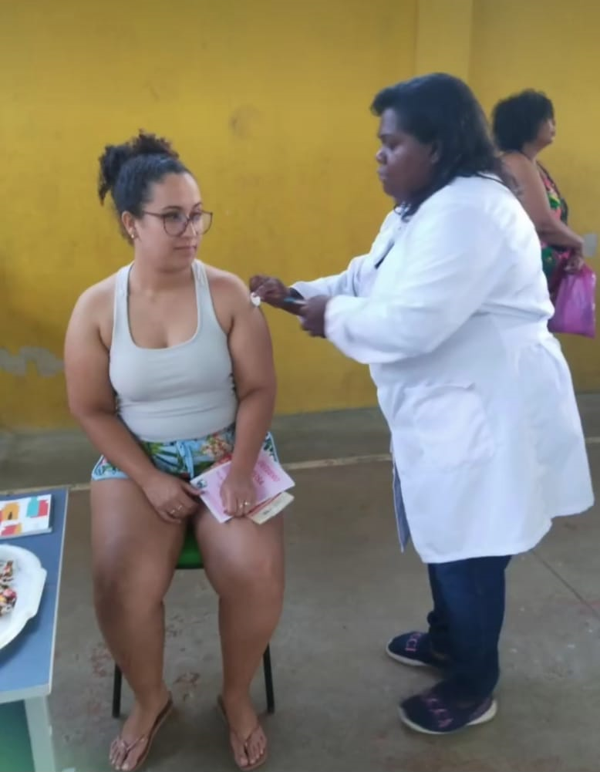
Vacinação
Vacinação – Vila Maria

Slide 11
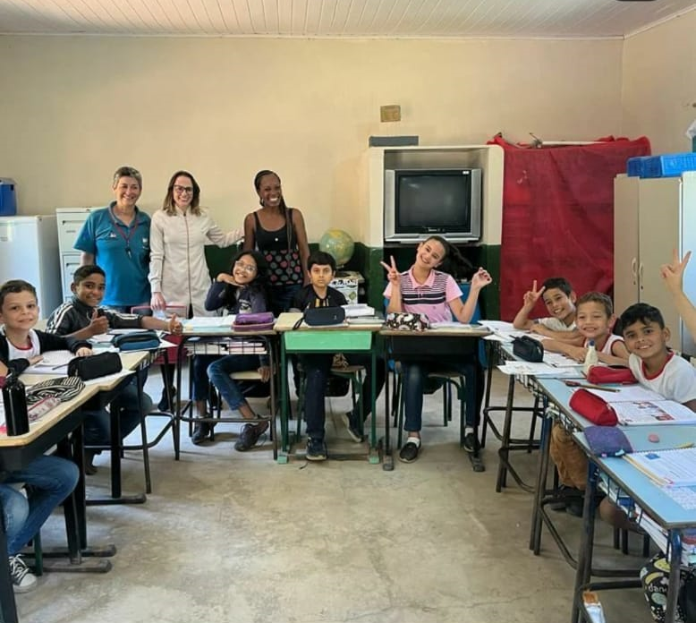
Vacinação – EMEB Sossego

Slide 12
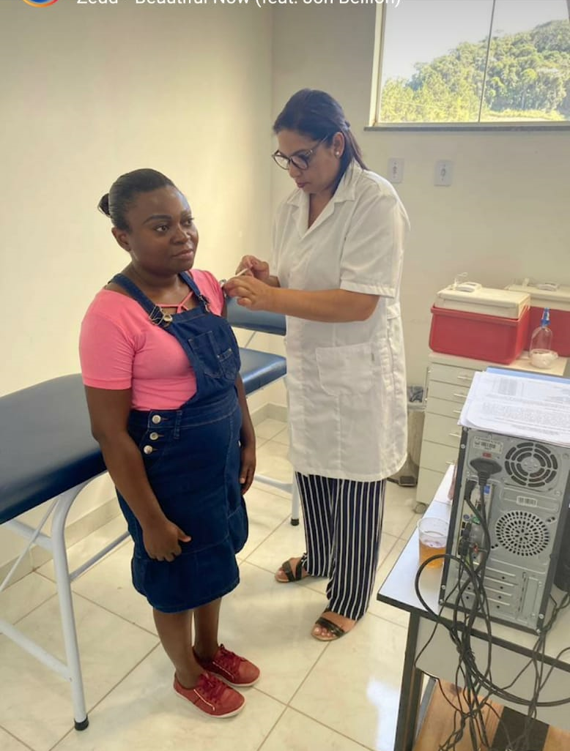
Vacinação – UBS Centro

Slide 13
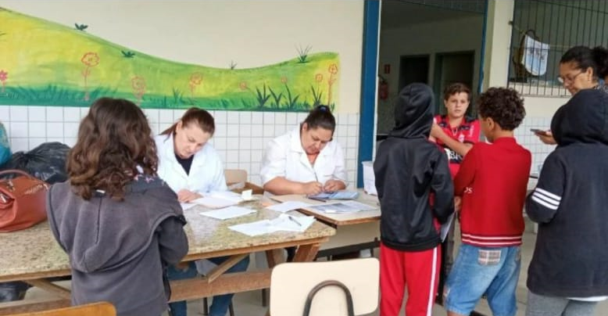
Atualização de Cartão de Vacinas – Escola de Capivara

Slide 14
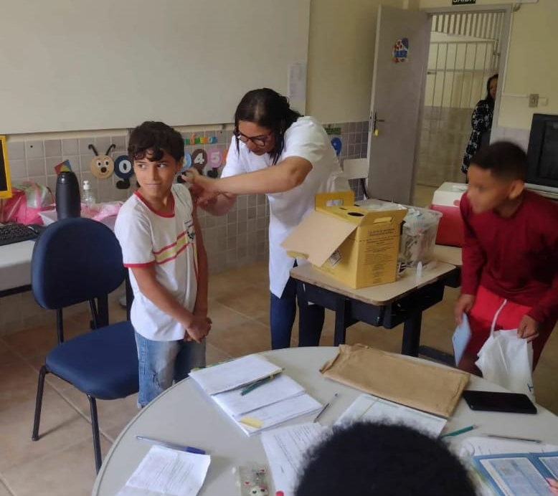
Vacinação nas Escolas -Prosperidade

Slide 15
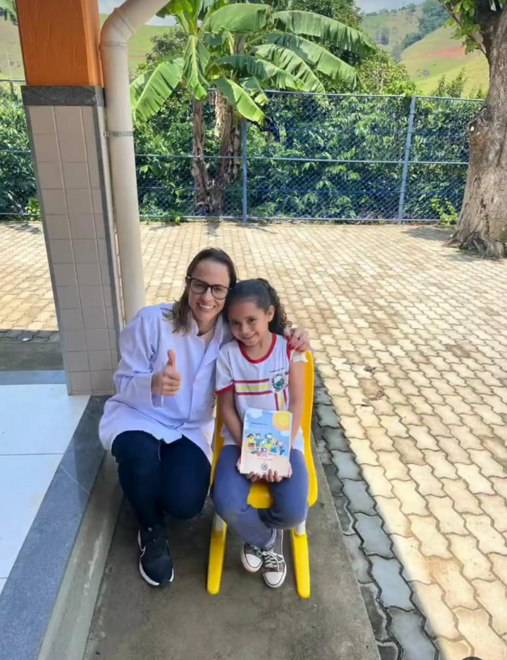
Vacinação nas Escolas – Belém

Slide 16
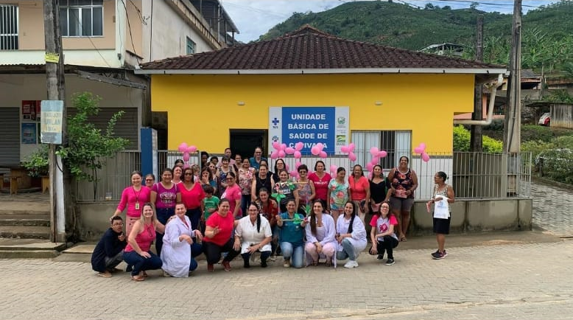
Outubro Rosa – UBS Capivara

Slide 17
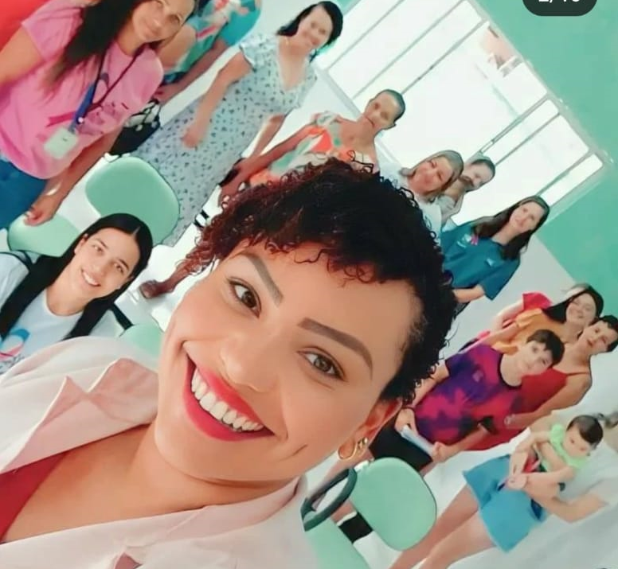
Outubro Rosa – UBS Centro

Slide 18
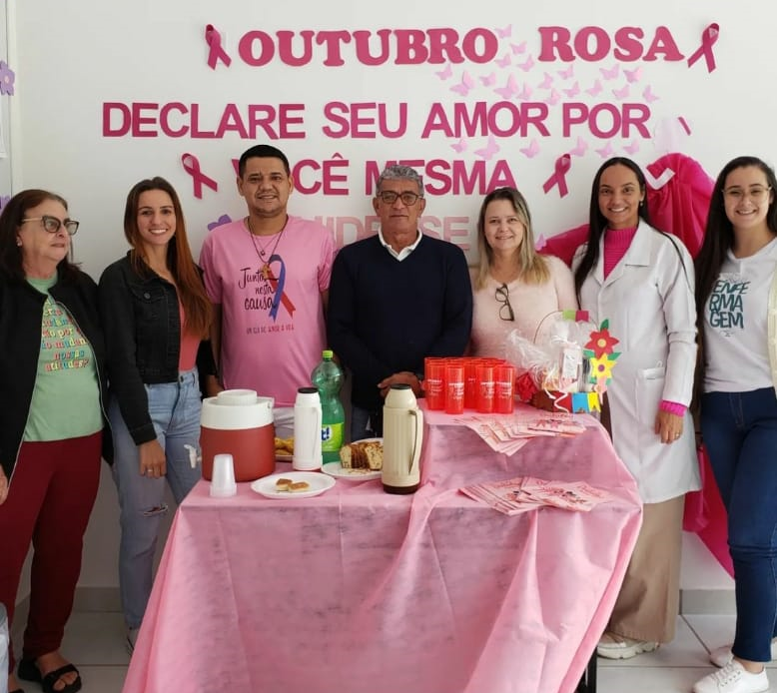
Outubro Rosa – UBS Richimond

Slide 19
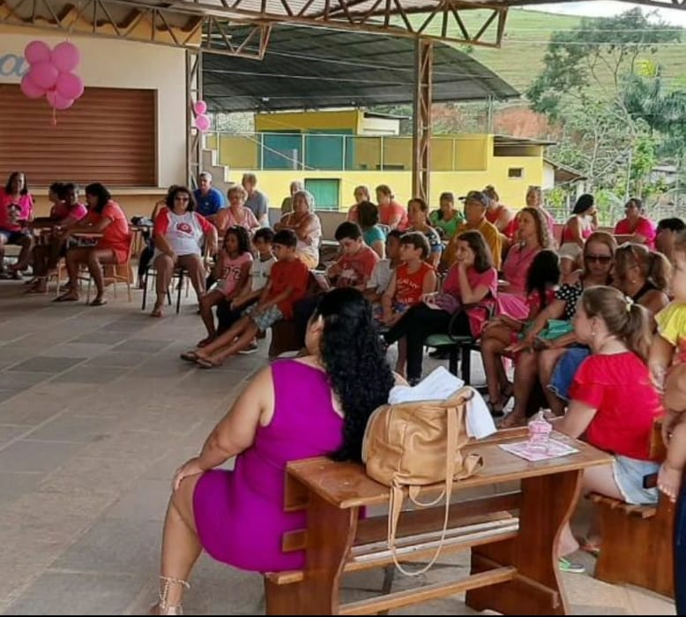
Outubro Rosa – Belém

Slide 20
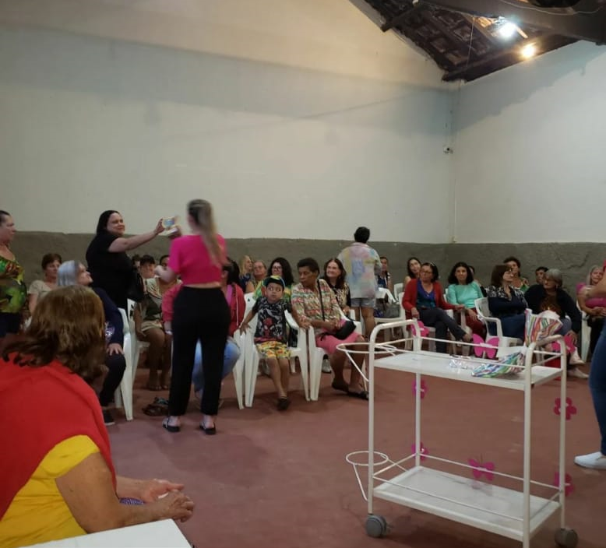
Outubro Rosa – Jaciguá

Slide 21
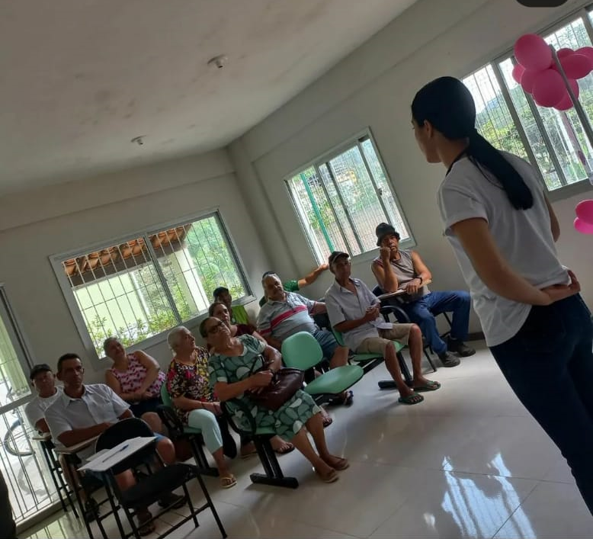
Hiperdia – UBS Centro

Slide 22
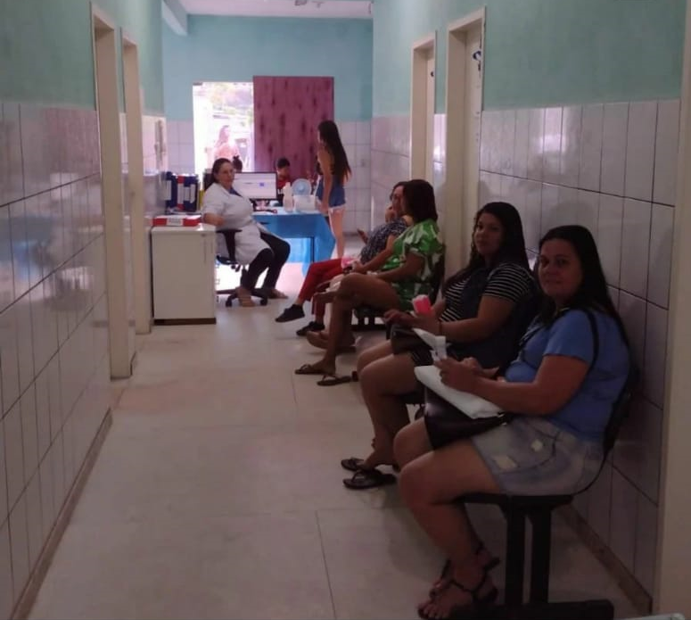
Coleta de Preventivo – UBS Vila Maria

Slide 23
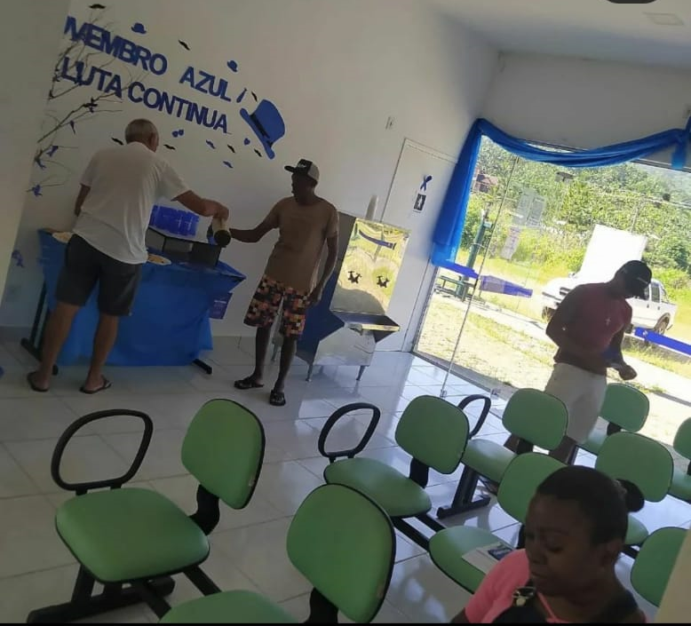
Saúde do Homem – Novembro Azul – UBS Richimond

Slide 24
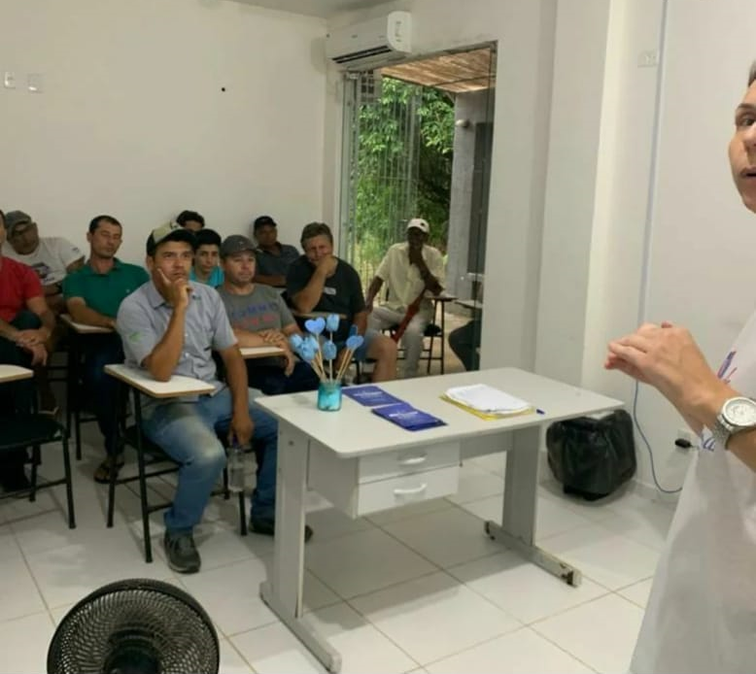
Saúde do Homem – Novembro Azul – UBS Prosperidade

Slide 25
SAÚDE BUCAL

Slide 26
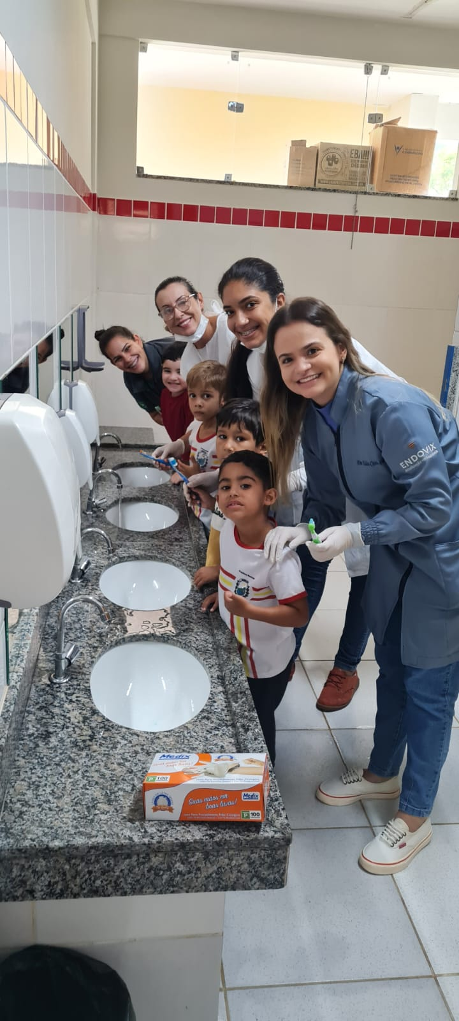
Escovação Supervisionada – Creche Jaciguá

Slide 27
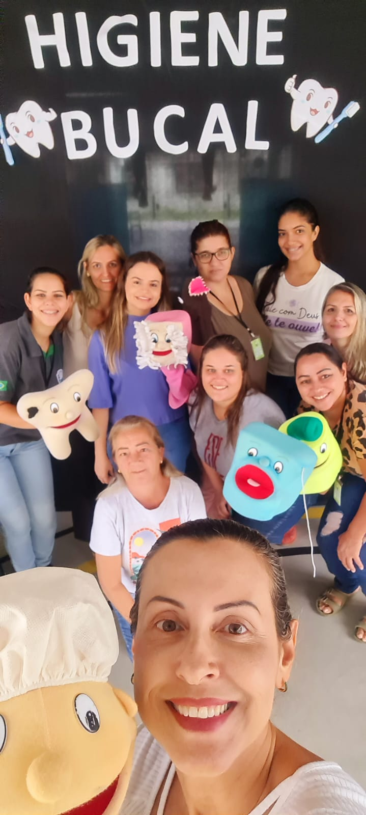
Orientação para Cuidadoras de Creche

Slide 28
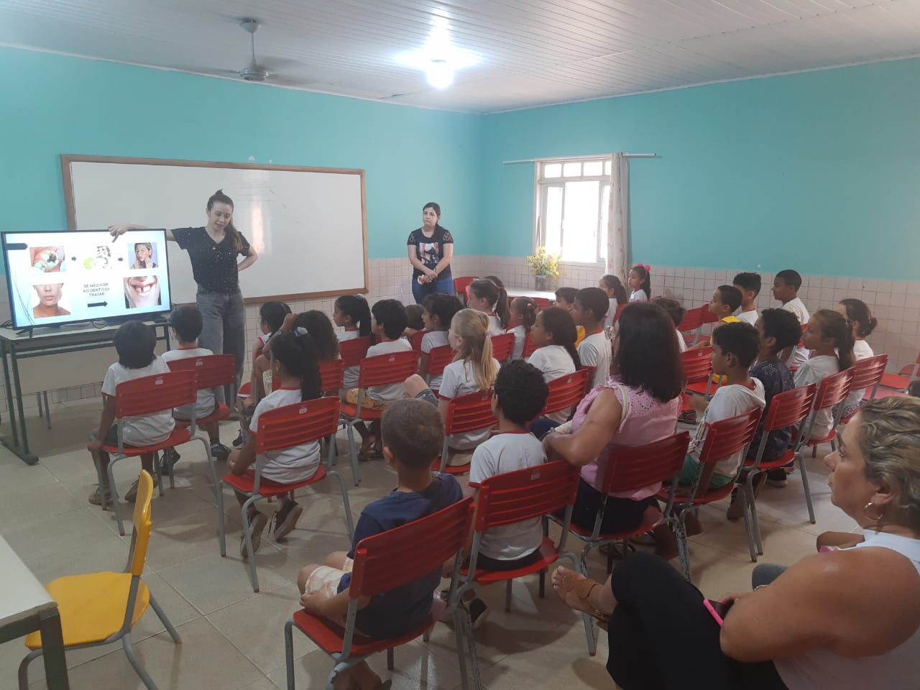
Atividades de Educação em Saúde nas Escolas

Slide 29
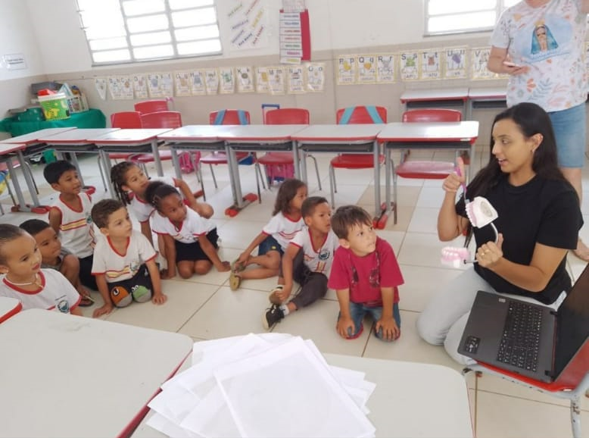
Saúde na Escola – Equipe Odontológica de Castelinho

Slide 30
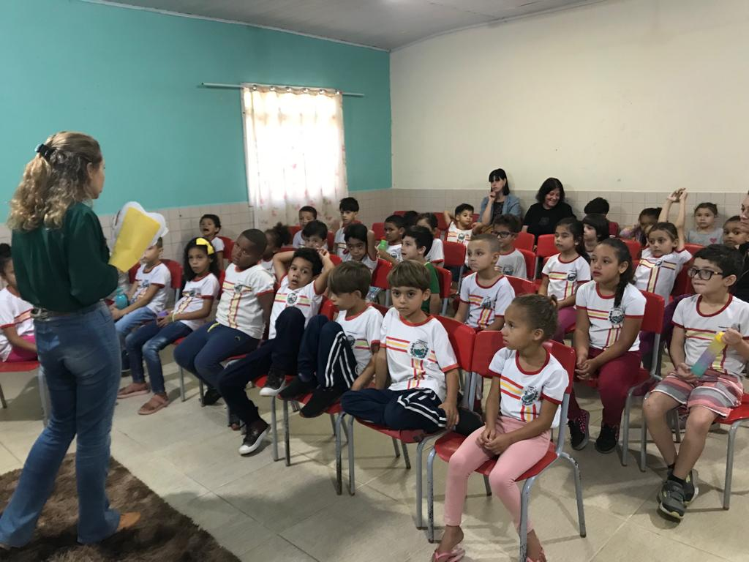
Teatro – Creche Jaciguá

Slide 31
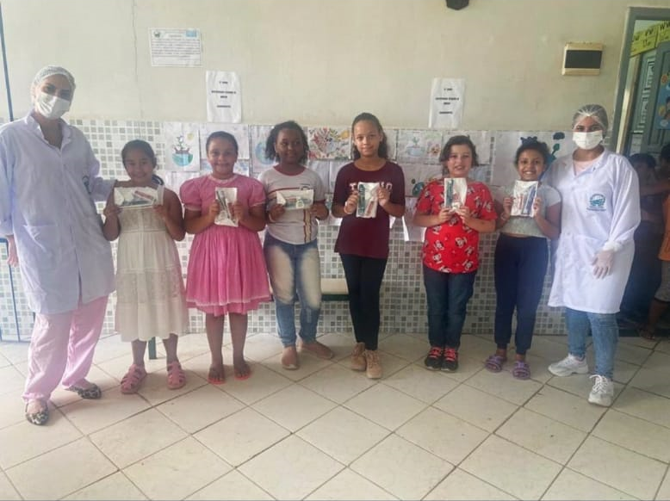
Saúde na Escola – Equipe Odontológica de Capivara

Slide 32
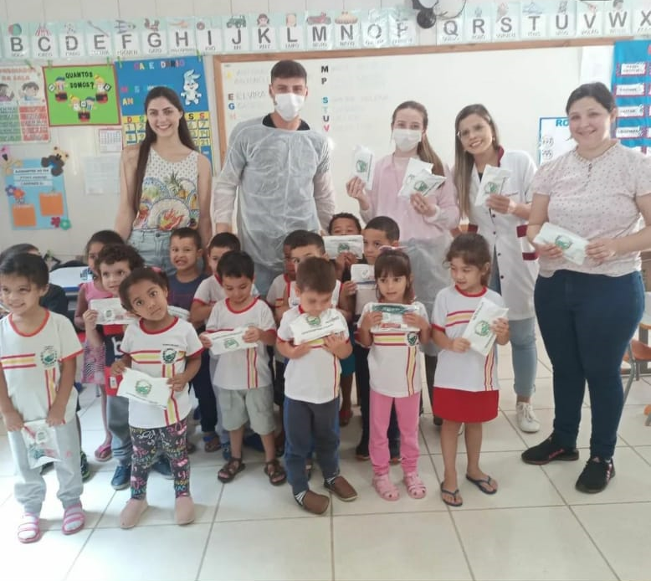
Saúde na Escola – Equipe Centro – Escola Alzira Gomes

Slide 33
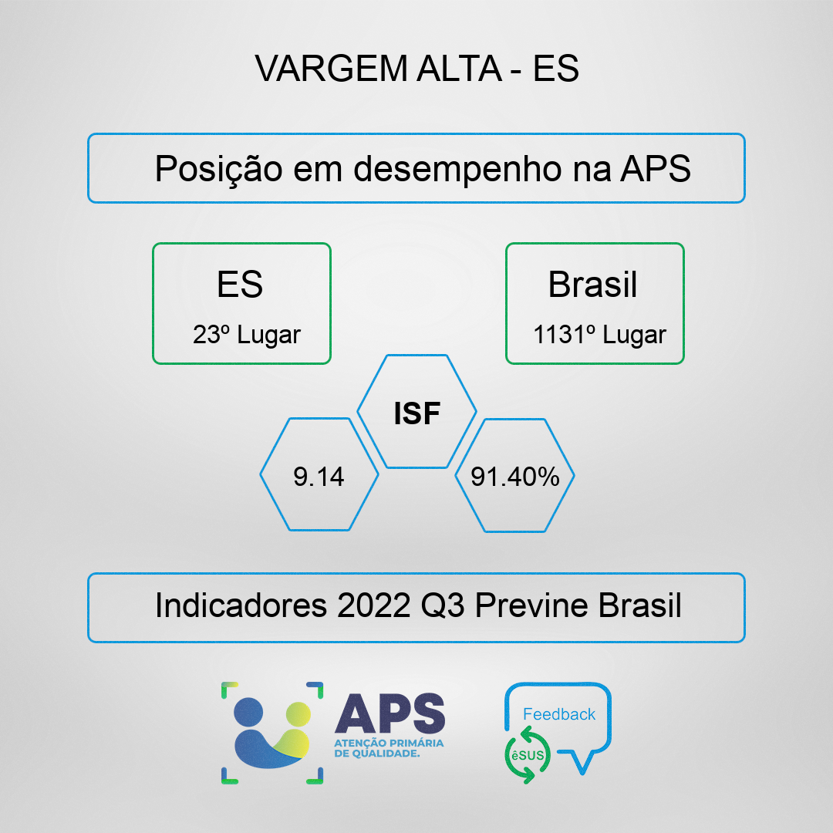
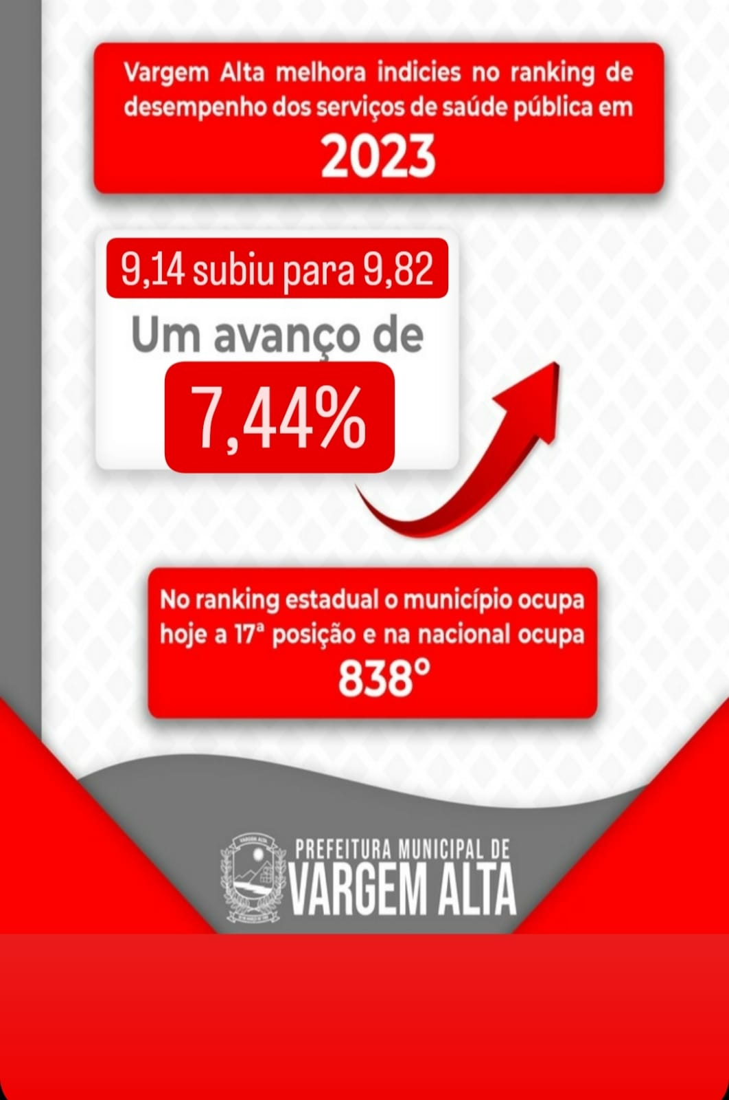
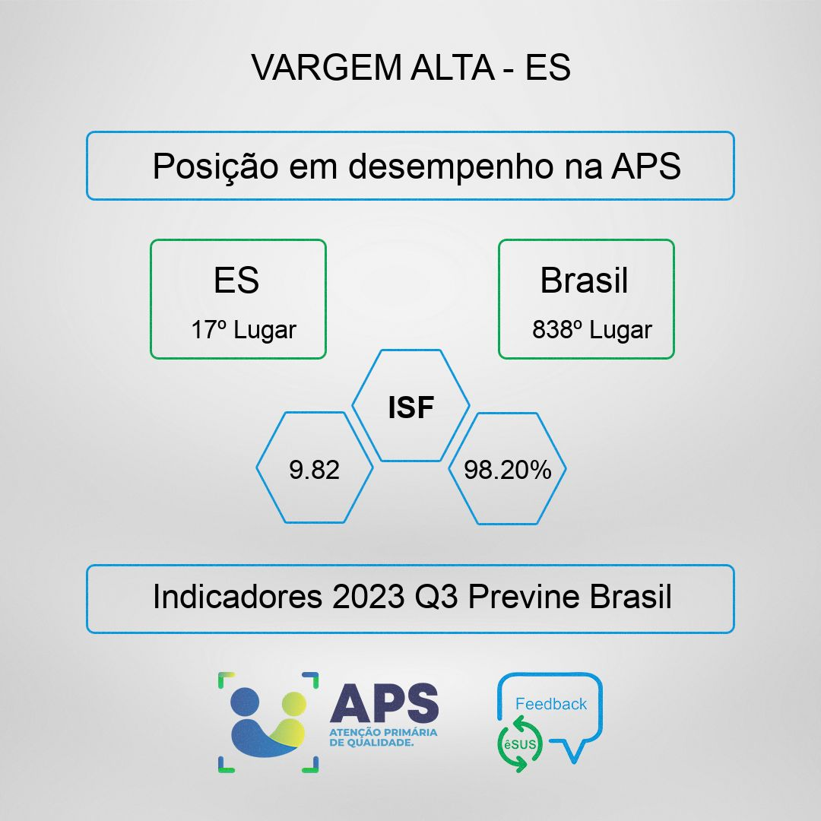
INDICADOR SINTÉTICO FINAL (Ao final de 2023)
ISF = Nota 9.82!!!

Slide 34
PRODUÇÃO DE URGÊNCIA E EMERGÊNCIA POR GRUPO DE PROCEDIMENTOS (Caráter de atendimento: Urgência)
Grupo procedimento | Sistema de Informações Ambulatoriais |  | Sistema de Informações Hospitalares
 | Qtd. aprovada | Valor aprovado | AIH Pagas | Valor total
01 Ações de promoção e prevenção em saúde | - | - | - | -
02 Procedimentos com finalidade diagnóstica | 139 | 183,15 | - | -
03 Procedimentos clínicos | 461 | - | 450* | 131458,15
04 Procedimentos cirúrgicos | 157 | 3300,72 | - | -
05 Transplantes de orgãos, tecidos e células | - | - | - | -
06 Medicamentos | - | - | - | -
07 Órteses, próteses e materiais especiais | - | - | - | -
08 Ações complementares da atenção à saúde | - | - | - | -
Total | 757 | 3483,87 | 450* | 131458,15
Fonte: Sistemas de Informações Ambulatoriais do SUS (SIA/SUS) e Sistema de Informações Hospitalares do SUS (SIH/SUS); Data da consulta: 31/01/2024 e MS/DATASUS- Sistema de Informações Hospitalares Descentralizado - SIHD2. Datas das Consultas: 15/05 e 20/09/2023; 08/01, 30/01 e 11/03/2024. (* AIH – até 11/23)

Slide 35
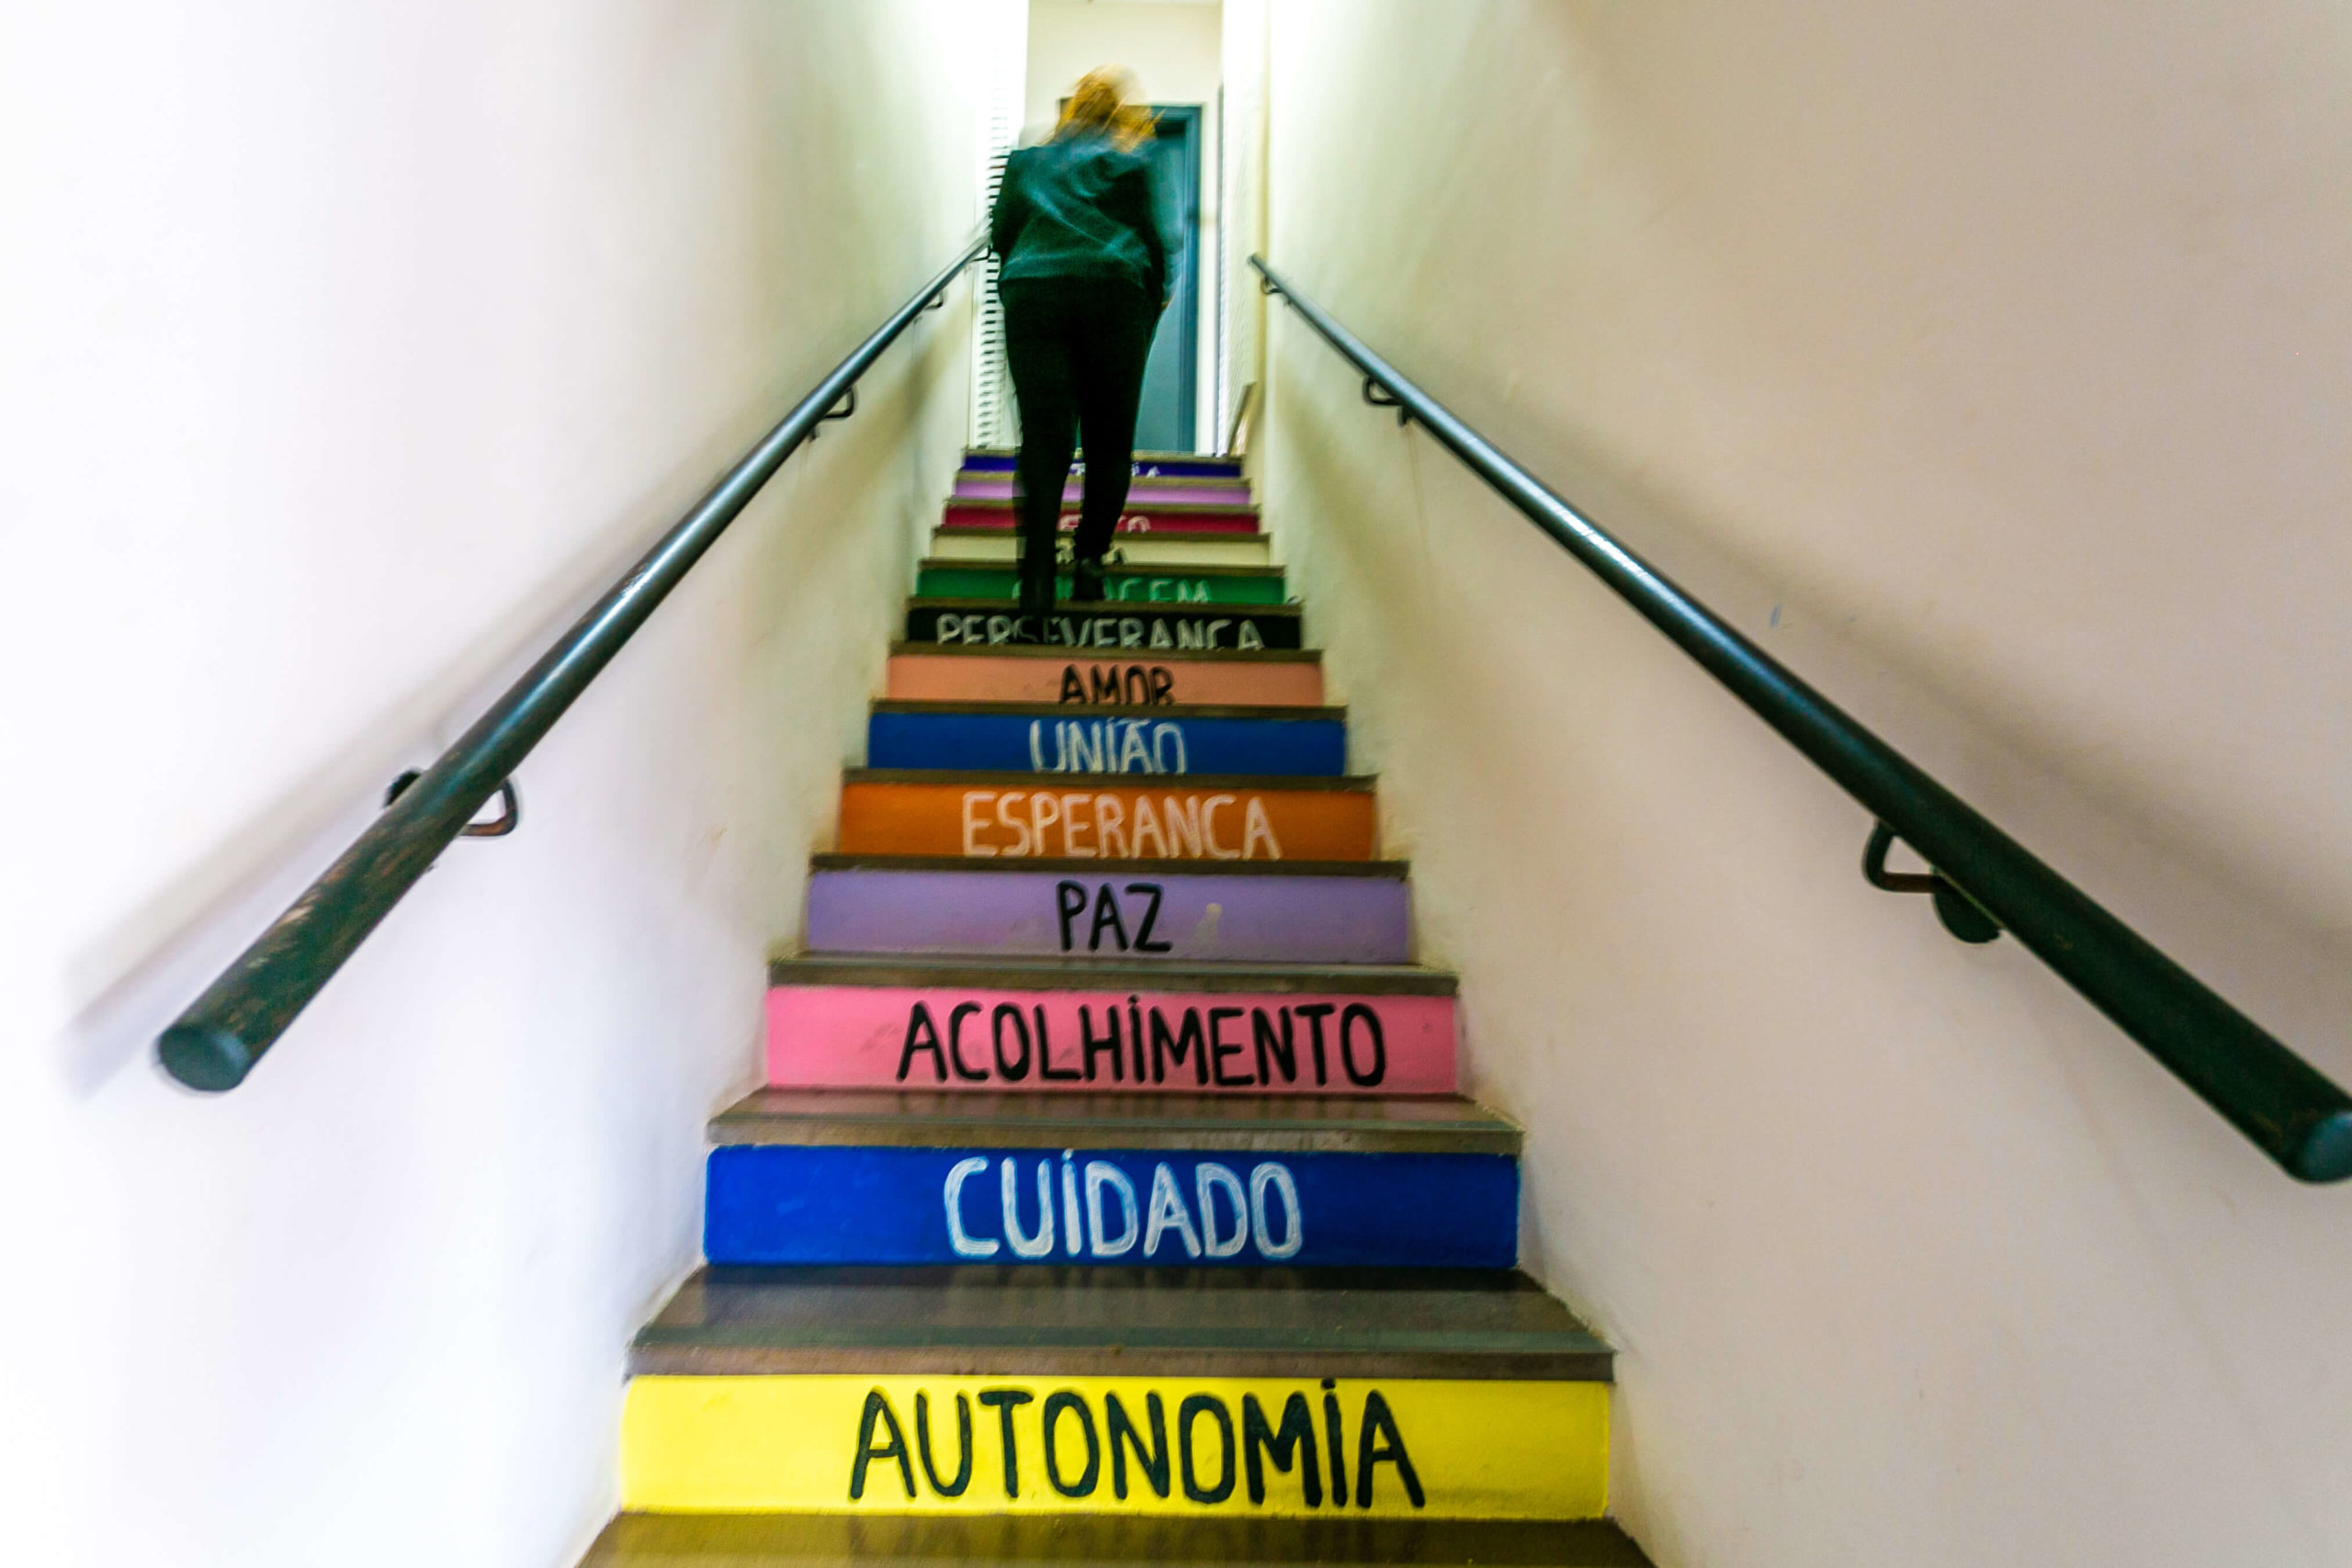

  PRODUÇÃO DE ATENÇÃO PSICOSSOCIAL POR FORMA DE ORGANIZAÇÃO
Sistema de Informações Ambulatoriais
Forma de Organização | Qtd. aprovada | Valor aprovado
030108 Atendimento/Acompanhamento psicossocial* | 1205 | R$ 202,90
Fonte: Sistemas de Informações Ambulatoriais do SUS (SIA/SUS) e Sistema de Informações Hospitalares do SUS (SIH/SUS); Data da consulta: 31/01/2024. e SAS/DATASUS/RSPROCQT – Sintético de Procedimentos por Unidade; Data da Consulta: 15/05 e 20/09/2023; 08/01, 30/01 e 11/03/2024.

Slide 36
Centro de Atenção
Psico Social
CAPS

Slide 37
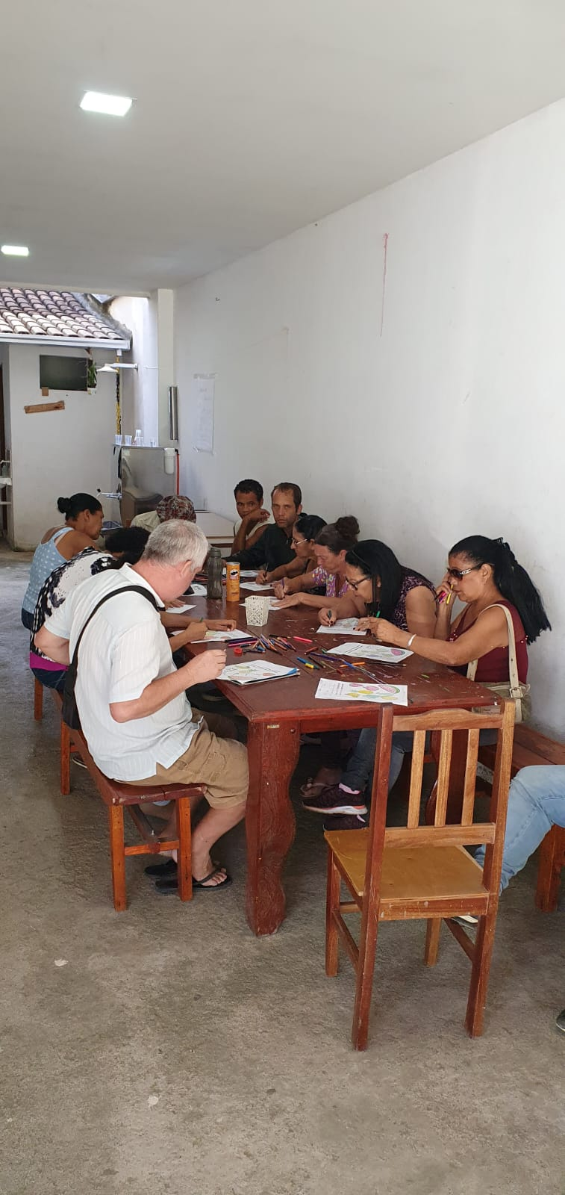
Atividades de Terapia Ocupacional com pacientes

Slide 38
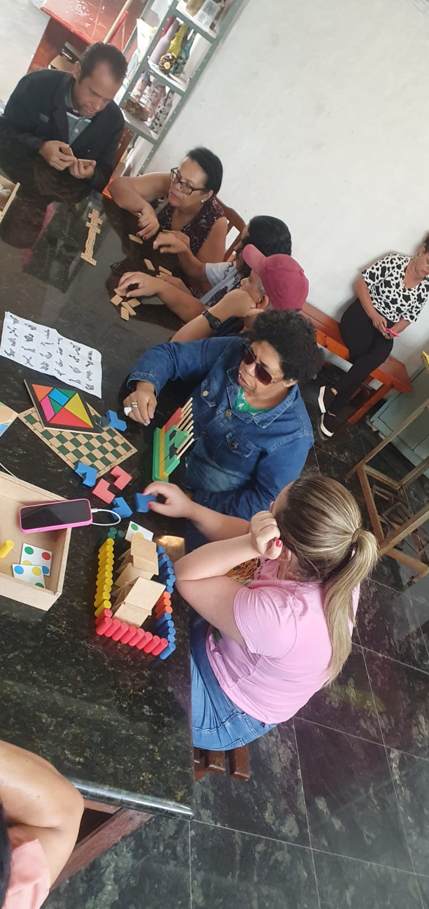
Atividades de Terapia Ocupacional com pacientes

Slide 39
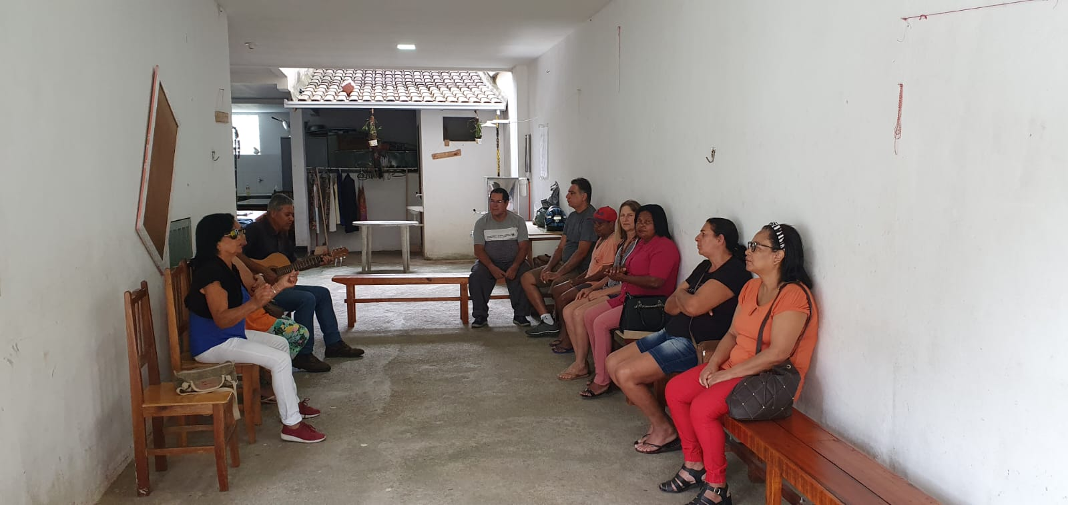
Terapia Ocupacional - Música

Slide 40
  PRODUÇÃO DE ATENÇÃO AMBULATORIAL ESPECIALIZADA E HOSPITALAR POR GRUPO DE PROCEDIMENTOS
Grupo procedimento | Sistema de Informações Ambulatoriais
 | Qtd. aprovada | Valor aprovado
01 Ações de promoção e prevenção em saúde | 6426 | -
02 Procedimentos com finalidade diagnóstica | 74880 | 406457,73
03 Procedimentos clínicos | 164289 | 490094,20
04 Procedimentos cirúrgicos | 896 | 10778,75
05 Transplantes de orgãos, tecidos e células | - | -
06 Medicamentos | - | -
07 Órteses, próteses e materiais especiais | - | -
08 Ações complementares da atenção à saúde | 7062 | 34956,90
Total | 253553 | 942287,58
Fonte: Sistema de Informações Ambulatoriais do SUS (SIA/SUS) e Sistema de Informações Hospitalares do SUS (SIH/SUS);
Data da consulta: 31/01/2024 e RG System – Consórcio Municipal; Datas das Consultas: 15/05 e 20/09/2023; 08/01 e 08/03/2024.

Slide 41
  PRODUÇÃO DE VIGILÂNCIA EM SAÚDE POR GRUPO DE PROCEDIMENTOS
Grupo de procedimento | Sistema de Informações Ambulatoriais
 | Qtd. aprovada
01 Ações de promoção e prevenção em saúde | 482
02 Procedimentos com finalidade diagnóstica | 582
Total | 1064
Fonte: Sistemas de Informações Ambulatoriais do SUS (SIA/SUS); Data da consulta: 31/01/2024.

Slide 42
COMPARATIVO ENTRE OS PRINCIPAIS AGRAVOS NOTIFICADOS, DE ACORDO COM O NÚMERO DE CASOS SUSPEITOS: ANOS 2022 E 2023
AGRAVOS NOTIFICADOS | 2022 | 2023
Covid-19 | 9.945 | 1.049
Atendimento Antirrábico Humano | 58 | 73
Acidente de Trabalho | 56 | 68
Violência Interpessoal / Autoprovocada | 55 | 73
Acidentes por animais peçonhentos | 41 | 59
Intoxicação Exógena | 35 | 54
Sífilis Adquirida | 13 | 21
Hepatites Virais | 12 | 04
Monkeypox | 07 | 01
Dengue | 06 | 687
Toxoplasmose Gestacional | 06 | 06
Chikungunya | 05 | 86
Acidente com exposição à material biológico | 05 | 02
Tuberculose | 04 | 06
Sífilis Congênita | 04 | 03
Leishmaniose Tegumentar | 04 | 01
Zika Vírus – Casos Agudos | 03 | 82
Sífilis em Gestantes | 03 | 08
Esquistossomose | 03 | 00
Fonte: Painel de Monitoramento da Qualidade dos Dados do E-SUS- VS. Data de Consulta: 29/05 e 26/09/2023; 16/01 e 13/03/2024.

Slide 43
COMPARATIVO ENTRE OS PRINCIPAIS AGRAVOS NOTIFICADOS, DE ACORDO COM O NÚMERO DE CASOS SUSPEITOS: ANOS 2022 E 2023
(Continuação):
AGRAVOS NOTIFICADOS | 2022 | 2023
Toxoplasmose Adquirida | 02 | 11
Febre Maculosa | 01 | 07
Toxoplasmose Congênita | 01 | 03
Varicela | 01 | 03
HIV em Gestantes | 01 | 00
AIDS em adultos | 01 | 00
Esporotricose Humana | 00* | 09
Doença de Chagas Aguda | 00* | 04
Leptospirose | 00* | 03
Caxumba (Parotidite Epidêmica) | 00* | 02
Rotavírus | 00* | 02
Sarampo/Rubéola | 00* | 02
Evento de Saúde Pública | 00* | 01*
Influenza Humano por novo Subtipo | 00* | 01
Meningites | 00* | 01
Doença de Lyme | 00* | 01
TOTAL | 10.272 | 2.334
Fonte: Painel de Monitoramento da Qualidade dos Dados do E-SUS- VS. Data de Consulta: 29/05 e 26/09/2023; 16/01 e 13/03/2024.

Slide 44
Vigilância em Saúde

Slide 45

Capacitação no Fórum contra violência interpessoal e autoprovocada -Vigilância Epidemiológica

Slide 46
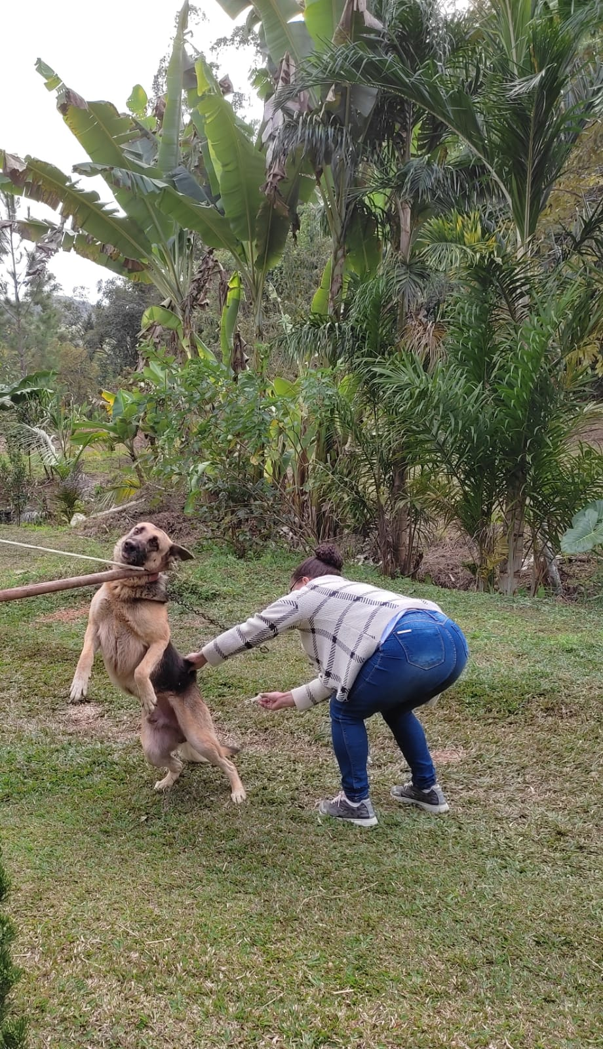
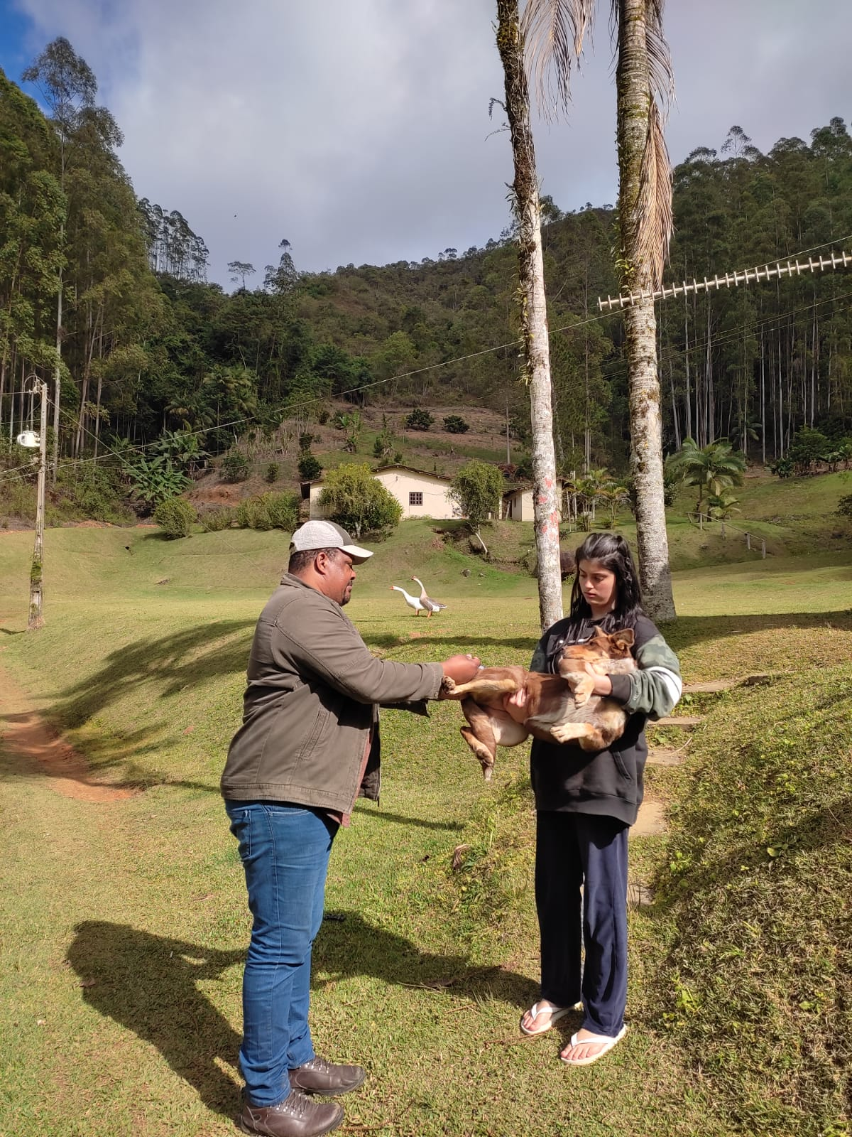
Vacinação Antirrábica

Slide 47
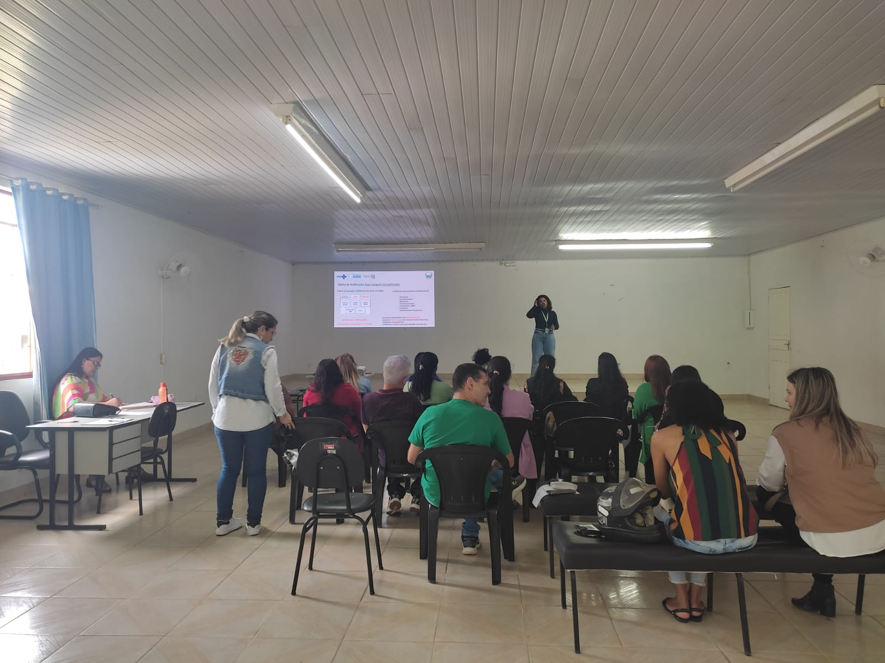
Capacitação aos profissionais de educação para Notificação Compulsória de violência interpessoal e autoprovocada

Slide 48
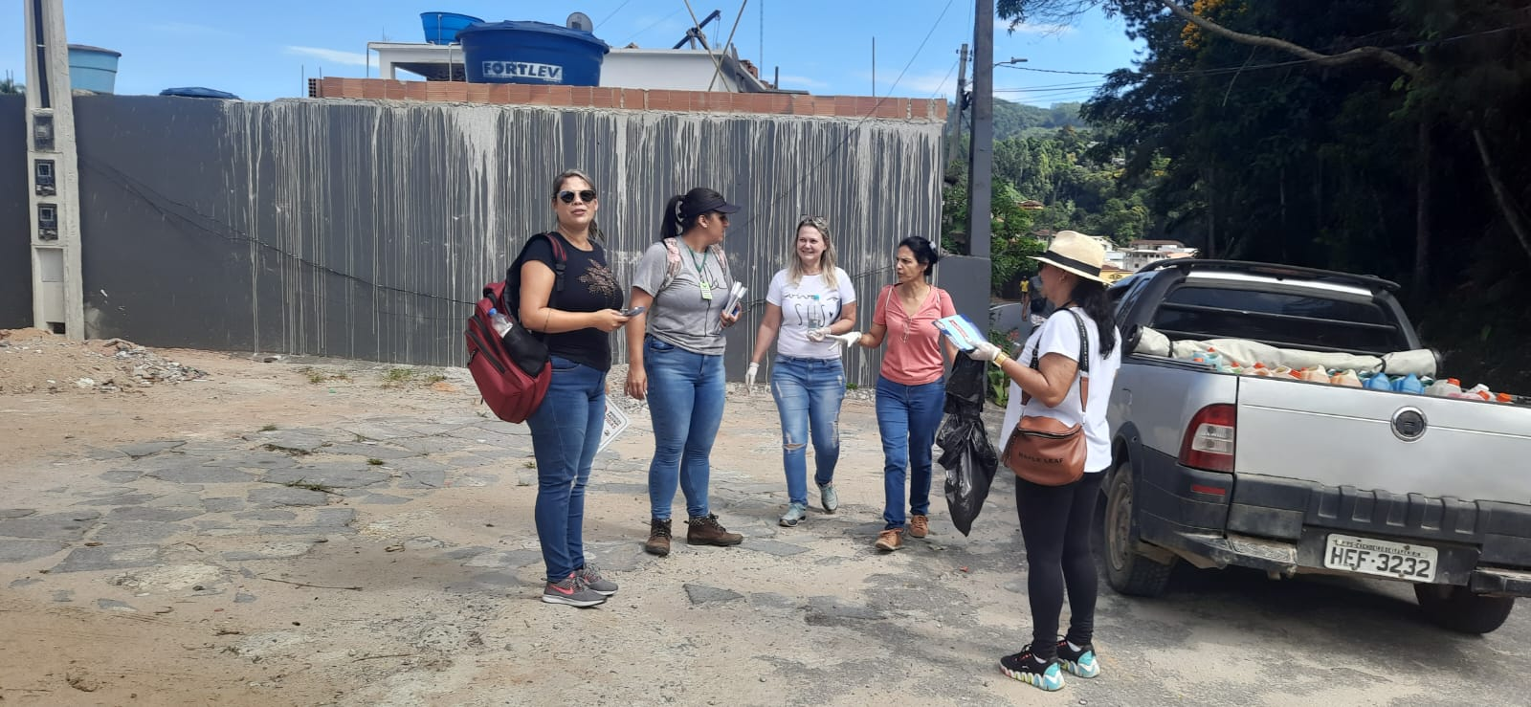
Ação de Mobilização contra a Dengue – Vigilância em Saúde e APS

Slide 49
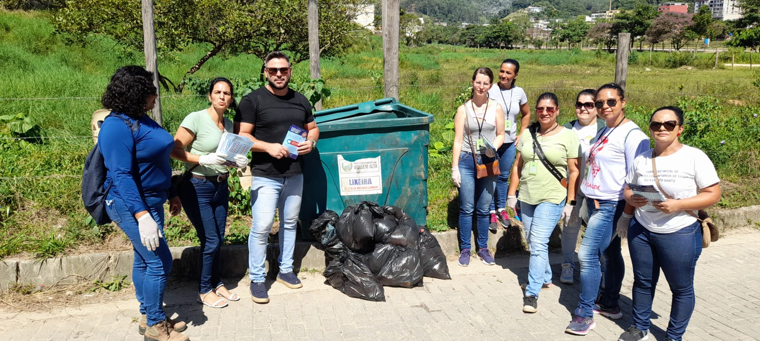
Ação de Mobilização contra a Dengue – Vigilância em Saúde e APS

Slide 50
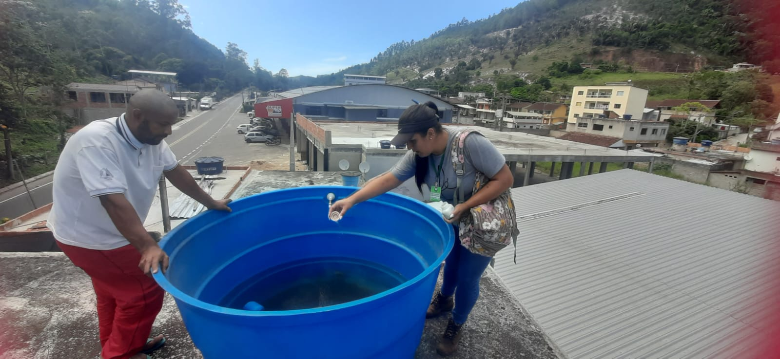
Ação de mobilização e combate à dengue, em Vila Esperança - Vigilância em Saúde e APS

Slide 51
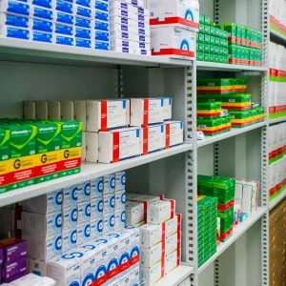

  PRODUÇÃO DE ASSISTÊNCIA FARMACÊUTICA
Dentre os cerca de 204 tipos de medicamentos pactuados do Município (REMUME) e medicamentos de Pronto-Atendimento, foram dispensados pela Assistência Farmacêutica aos munícipes, durante o ano de 2023, um total de 3.375.062 unidades (entre comprimidos, cápsulas, frascos, dentre outros), sendo os de maior quantitativo dispensado:
Losartana Potássica 50 mg (607.270 unid.);
Hidroclorotiazida 25 mg (243.761 unid.);
Metformina 850mg (217.870 unid.); e
Omeprazol 20 mg (197.527 unid.).
E quanto aos cidadãos que foram atendidos com Assistência Farmacêutica, a maior quantidade encontra-se na faixa etária de 50 a 59 anos (2.882 pessoas), seguida pela faixa etária seguinte, 60 a 69 anos (2.768 pessoas).
FONTE: RG System - Farmácia. Data da Consulta: 29/05 e 20/09/2023;
10/01 e 11/03/2024.

Slide 52




CONSÓRCIO PÚBLICO DA REGIÃO POLO SUL
PROCEDIMENTOS REALIZADOS | QUANTITATIVO
Exames e Testes Laboratoriais | 78.934
Exames de Imagem | 961
Consultas Especializadas | 695
Demais Consultas/Exames | 838
TOTAL | 81. 428
Fonte: RG-System - Consórcio Público da Região Polo Sul do Espírito Santo; Datas das Consultas: 15/05 e 20/09/2023; 08/01 e 08/03/2024.

Slide 53
COMPARATIVO ENTRE OS SERVIÇOS OFERTADOS, VIA CONSÓRCIO CIM POLO SUL, NOS ANOS DE 2022 E 2023
2022 |  |  |  | 2023
SERVIÇO | QUANTIDADE |  |  | SERVIÇO | QUANTIDADE
Exames laboratoriais de análises clínicas | 64.547 * 95% do total dos serviços ofertados |  |  | Exames laboratoriais de análises clínicas | 78.934 * 96,94% do total dos serviços ofertados
Exames de imagem | 1.175 |  | Ultrassonografias: 736; Mamografias: 03; Tomografias: 04; Ressonâncias magnéticas: 02; e Radiografias: 430 | Exames de imagem | 961 | Ultrassonografias: 484*¹; Mamografias: 0*²; Tomografias: 05*²; Ressonâncias magnéticas: 01*²; e Radiografias: 471
Atendimentos oftalmológicos (entre consultas e exames) | 346 |  |  | Atendimentos oftalmológicos (entre consultas e exames) | 363
Exames por métodos gráficos | 305 | Eletrocardiogramas (com Laudo): 291; Ecocardiogramas: 03; BERA - Exame Auditivo: 01; Espirometrias: 09; e Audiometria: 01 |  | Exames por métodos gráficos | 24 | Eletrocardiogramas (com Laudo): 07*³; Ecocardiogramas: 00*²; BERA - Exame Auditivo: 00*²; Espirometrias: 01*³; e Audiometria: 16
Fonte: RG-System - Consórcio Público da Região Polo Sul do Espírito Santo; Datas das Consultas: 15/05 e 20/09/2023; 08/01 e 08/03/2024.

Slide 54
COMPARATIVO ENTRE OS SERVIÇOS OFERTADOS, VIA CONSÓRCIO CIM POLO SUL, NOS ANOS DE 2022 E 2023 (Continuação)
2022 |  | 2023
SERVIÇO | QUANTIDADE | SERVIÇO | QUANTIDADE
Cauterizações de colo uterino | 06 |  | Cauterizações de colo uterino | 00*²
Teste de Esforço/Teste Ergométrico | 01 |  | Teste de Esforço/Teste Ergométrico | 00*²
Biópsias | 436 | Biópsias simples: 350; e Biópsias com pesquisa de H. Pylori: 86 | Biópsias | 447 | Biópsias simples: 381; e Biópsias com pesquisa de H. Pylori: 66
Consultas especializadas | 1.129 | Ortopedia: 01; Cardiologia: 06; Psicologia: 840; e Nutrição: 282 | Consultas especializadas | 695 | Ortopedia: 00*¹; Cardiologia: 01*¹; Psicologia: 475*¹; e Nutrição: 219*¹
Tratamentos Odontológicos Especializados | 00 |  | Tratamentos Odontológicos Especializados | 04
TOTAL | 67.945 |  | TOTAL | 81.428
Fonte: RG-System - Consórcio Público da Região Polo Sul do Espírito Santo; Datas das Consultas: 15/05 e 20/09/2023; 08/01 e 08/03/2024.

Slide 55

TRANSPORTE SANITÁRIO - 2023
Nº DE VIAGENS | Nº DE PASSAGEIROS ATENDIDOS
2.606 | 8.648
Fonte: TRANSPORTE/RG System;
Data de Consulta: 11/032024

Slide 56

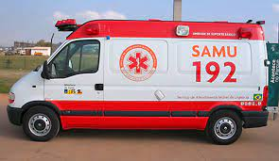
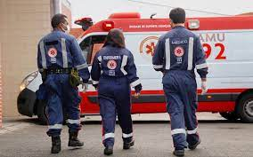
SAMU
CNES 0743453 | PRODUÇÃO SAMU - ANO 2023
Procedimento | JAN | FEV | MAR | ABR | MAI | JUN | JUL | AGO | SET | OUT | NOV | DEZ | TOTAL
 | 47 | 51 | 67 | 47 | 47 | 58 | 46 | 44 | 50 | 39 | 35 | 38 | 569
Fonte: CIM Polo Sul – Data da Consulta: 26/01/2024

Slide 57
SAMU – VARGEM ALTA

Slide 58
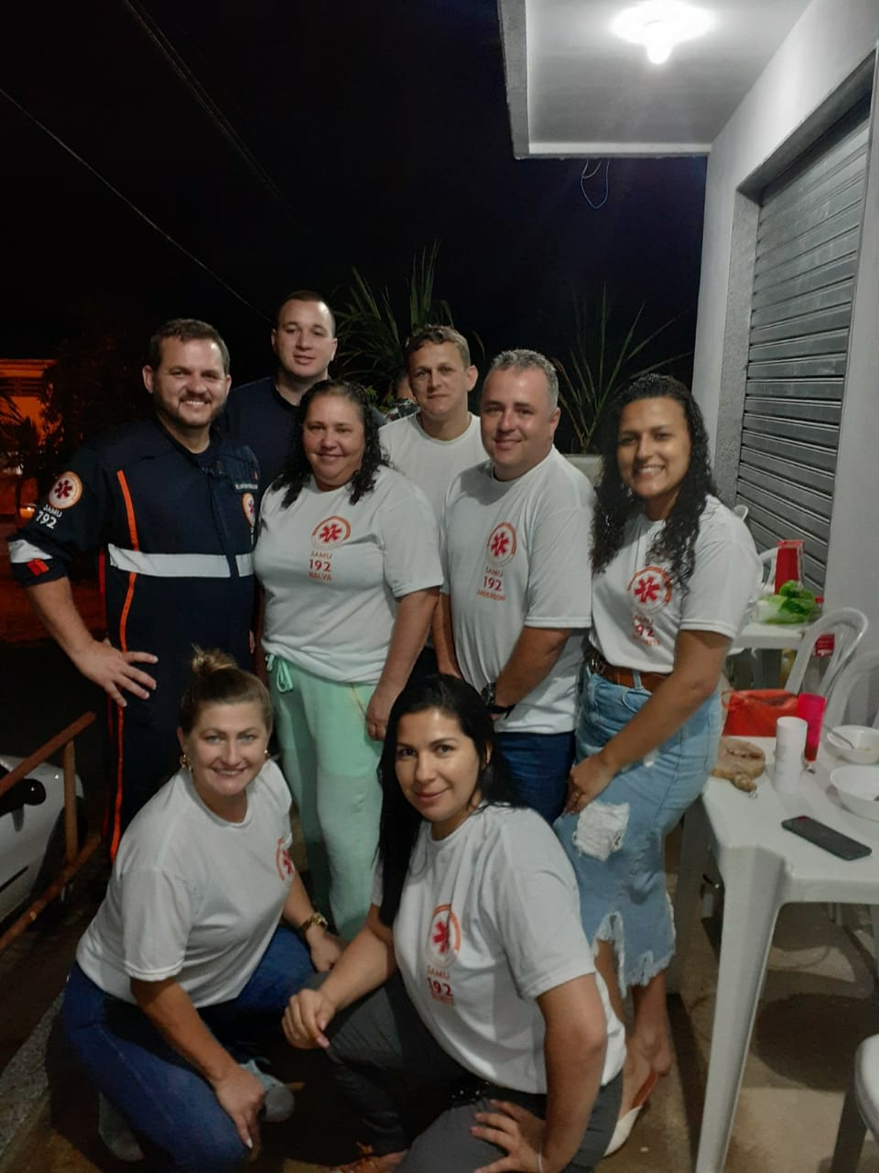
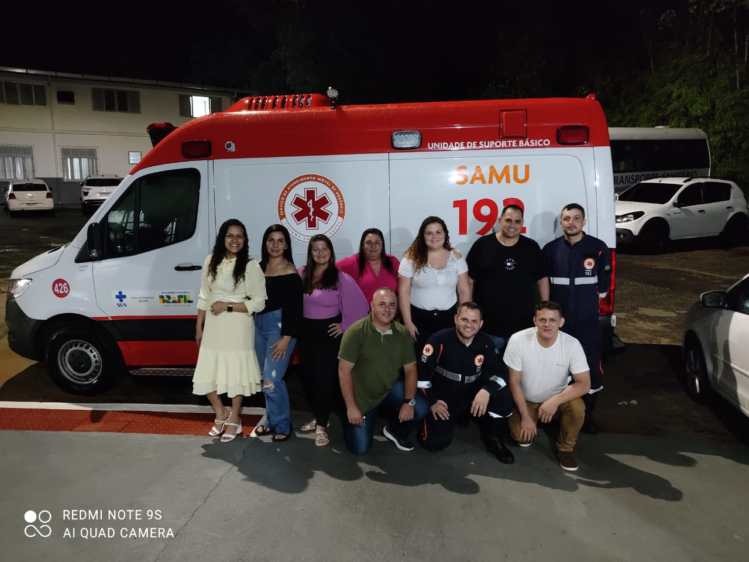
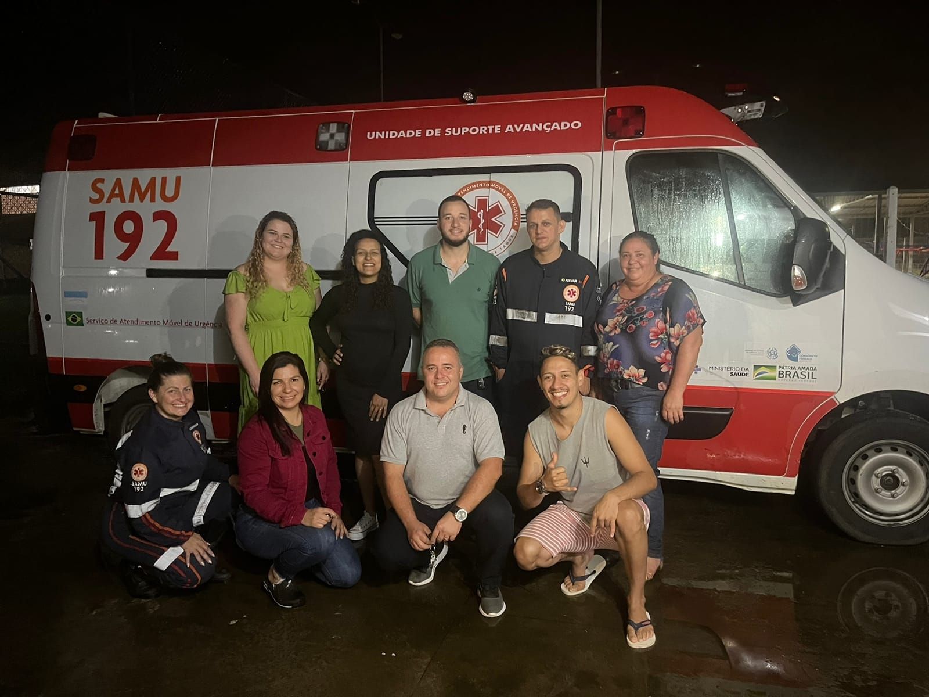
Equipe SAMU V. Alta
2º ano
1º ano
3º ano

Slide 59
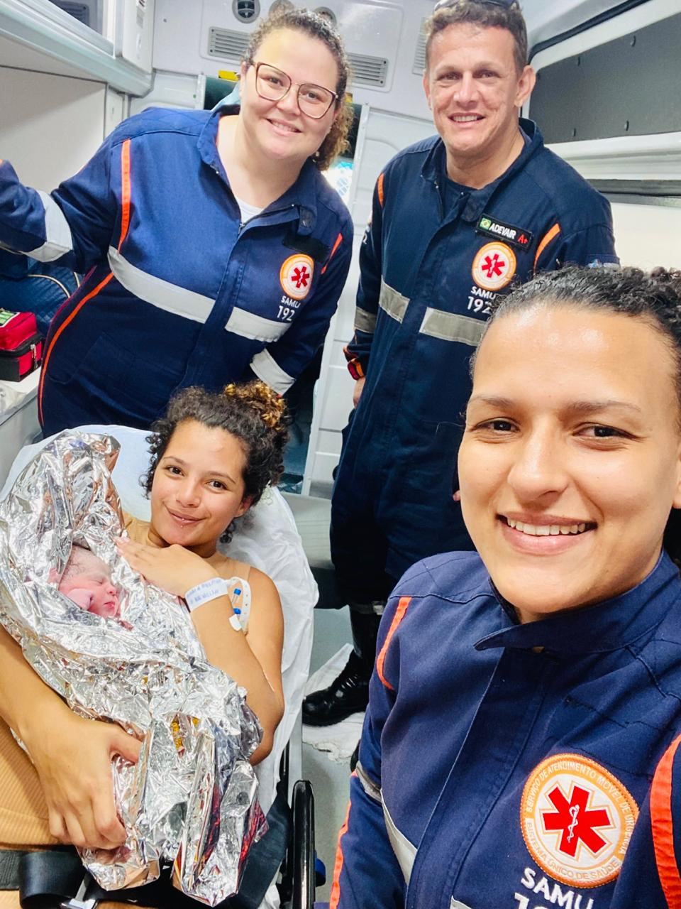
Parto realizado pela Equipe do SAMU V. Alta

Slide 60
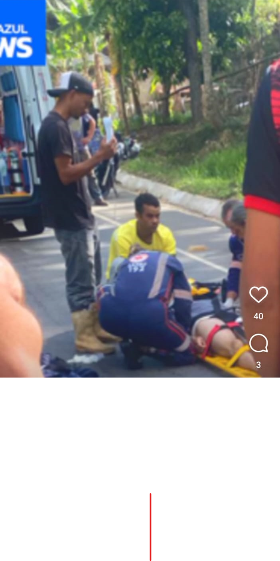
Atendimento realizado pela Equipe do SAMU V. Alta – Acidente grave entre motocicleta e caminhão

Slide 61
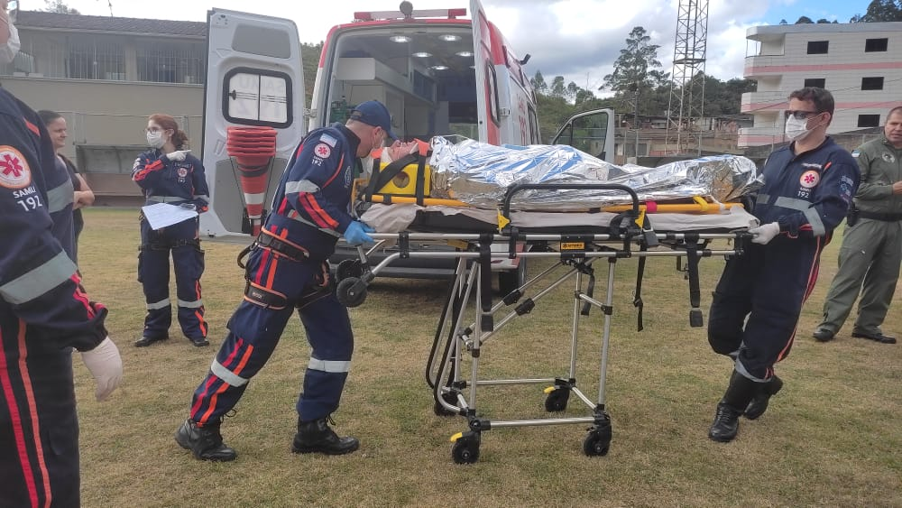
Atendimento realizado pela Equipe do SAMU V. Alta – paciente de capivara. Queda de eucalipto e TCE gravíssimo. Com apoio do Notaer - helicóptero de vitória

Slide 62
PRESTAÇÃO DE CONTAS
FINANCEIRAS

Slide 63
DEMONSTRAÇÃO FINANCEIRA DO ANO 2023
RECEITA ARRECADADA ORÇAMENTÁRIA
RECEITA DE IMPOSTOS E TRANSFERÊNCIA DE IMPOSTOS - SAÚDE | 1° Quadrimestre | 2° Quadrimestre | 3° Quadrimestre | TOTAL
Prefeitura Municipal de Vargem Alta | 3.438.972,38 | 4.272.700,00 | 4.185.000,00 | 11.896.672,38
TRANSFERENCIA FUNDO A FUNDO DE RECURSOS DO SUS GOV ESTADUAL | 1° Quadrimestre | 2° Quadrimestre | 3° Quadrimestre | TOTAL
SAMU | 150.273,36 | 150.273,36 | 150.273,36 | 450.820,08
Medicamentos | 24.969,00 | 24.969,00 | 24.969,00 | 74.907,00
Recurso Dengue | - | 9.044,95 | - | 9.044,95
TOTAL | R$ 175.242,36 | R$ 184.287,31 | R$ 175.242,36 | R$ 534.772,03

Slide 64
RECEITA ARRECADADA ORÇAMENTÁRIA
RECURSOS VINCULADOS FEDERAL | 1° Quadrimestre | 2° Quadrimestre | 3° Quadrimestre | TOTAL
Agente Comunitário de Saúde | 499.968,00 | 506.880,00 | 633.600,00 | 1.640.448,00
Incentivo para Ações Estratégicas | 25.824,00 | 35.636,00 | 59.411,00 | 120.871,00
Programa de Informatização da APS | 64.000,00 | 64.000,00 | 62.000,00 | 190.000,00
Incentivo Financeiro APS – Desempenho | 97.405,44 | 101.318,08 | 132.148,24 | 330.871,76
Incentivo Financeiro da APS – Captação Ponderada | 660.660,66 | 671.036,12 | 673.849,32 | 2.005.546,10
Atenção a Saúde para Proced. na Média e Alta Complexidade | 544.244,84 | 544.524,84 | 598.235,84 | 1.687.005,52
Assistência Financeira para Agentes de Combate a Endemias | 52.080,00 | 52.800,00 | 53.460,00 | 158.340,00
Incentivo Financeiro para Vig. em Saúde – Despesas Diversas | 22.382,64 | 30.216,38 | 35.812,24 | 88.411,26
Incentivo Financeiros para Execução de Ações de Vig. Sanitária | 4.460,00 | 4.460,00 | 4.460,00 | 13.380,00
Promoção de Assistência farmacêutica e Insumos | 42.447,32 | 42.447,32 | 42.447,32 | 127.341,96
Organização dos Serviços de Assistência Farmacêutica | - | 6.000,00 | 12.000,00 | 18.000,00
Rede Cegonha | 165,98 | - | 1.810,38 | 1.976,36
Incremento Temporario ao Custeio dos Serviços de Atenção Primária em Saúde (CUSTEIO) | - | 1.000.000,00 | 308.070,00 | 1.308.070,00
Incremento Temporário ao Custeio dos Serviços de Atenção Primária em Saúde - Port. GM/MS 544/2023(CUSTEIO) | - | - | 154.737,00 | 154.737,00

Slide 65
RECEITA ARRECADADA ORÇAMENTÁRIA
RECURSOS VINCULADOS FEDERAL | 1° Quadrimestre | 2° Quadrimestre | 3° Quadrimestre | TOTAL
Incremento Temporário ao Custeio dos Serviços de Assistência Hospitalar e Ambulatorial(CUSTEIO) | - | - | 538.036,00 | 538.036,00
Transferência bloco de estruturação - Reforma UBS Castelinho (INVESTIMENTO) | 301.070,00 | - | - | 301.070,00
Transferência bloco de estruturação - Aquisição de equipamento(FISIOTERAPIA) (INVESTIMENTO) | - | - | 131.540,00 | 131.540,00
Transferência bloco de estruturação - Aquisição de equipamento(AMBULANCIA) (INVESTIMENTO) | - | - | 323.812,00 | 323.812,00
Transferencia bloco de estruturação -Aquisição de equipamento(RX) (INVESTIMENTO) | - | - | 359.148,00 | 359.148,00
Transferencia bloco de estruturação - Construção da Unidade de Apoio de Jacigua (Boa Esperança) (INVESTIMENTO) | - | 499.977,00 | - | 499.977,00
Transferencia bloco de estruturação - Reforma UBS Vila Maria (INVESTIMENTO) | - | 303.324,00 | - | 303.324,00
Transferência bloco da Atenção Especializada (CUSTEIO) | - | 100.000,00 | - | 100.000,00
Transferência bloco da Atenção Primária (Piso da Enfermagem) | - | 239.073,00 | 195.774,90 | 434.847,90
TOTAL | R$ 2.314.708,88 | R$ 4.201.692,74 | R$ 4.320.352,24 | R$ 10.836.753,86

Slide 66
RECEITA ARRECADADA ORÇAMENTÁRIA
OUTROS RECURSOS | 1° Quadrimestre | 2° Quadrimestre | 3° Quadrimestre | TOTAL
Remuneração De Depósitos Bancários | 304.389,98 | 346.395,14 | 312.663,79 | 963.448,91
Receita De Anulação De Pagamento | 33.478,15 | 42.835,82 | 94.438,99 | 170.752,96
Ministério Publico do Trabalho | 80.000,00 | 60.000,00 | - | 140.000,00
TOTAL | R$ 417.868,13 | R$ 449.230,96 | R$ 407.102,78 | R$ 1.274.201,87

Slide 67
RECEITAS
RECEITAS | RECURSO PRÓPRIO | RECURSO ESTADUAL | RECURSO FEDERAL | TOTAL
TOTAL DAS RECEITAS NO PERIODO | R$ 11.896.672,38 | R$ 534.772,03 | R$ 10.836.753,86 | R$ 23.268.468,27

Slide 68
DESPESAS
ELEMENTO DE DESPESAS | SUBELEMENTO DE DESPESAS | PROPRIO (R$) | ESTADO (R$) | FEDERAL (R$) | TOTAL (R$)
EXTRA ORÇAMENTÁRIA |  | 656.017,15 | 32.081,25 | 732.825,57 | 1.420.923,97
VENCIMENTOS E VANTAGENS FIXA -PESSOAL CIVIL | Vencimentos e Salários | 2.443.564,55 | - | 4.013.354,32 | 6.456.918,87
OBRIGAÇÕES PATRONAIS | FGTS | 130.322,61 | - | - | 130.322,61
 | INSS | 279.900,96 | - | 726.488,10 | 1.006.389,06
INDENIZAÇÕES E RESTITUIÇÕES TRABALHISTAS | Indenizações e Restituições trabalhista - Ativo Civil | 120.414,30 | - | 67.986,63 | 188.400,93
OBRIGAÇÕES PATRONAIS - OP INTRA ORÇAMENTARIAS | IPREVA | 684.065,62 | - | 175.187,66 | 859.253,28
DIARIAS DE PESSOAL CIVIL | Diária no Pais | 49.730,00 | - | 65.600,00 | 115.330,00
MATERIAL DE CONSUMO | Combustíveis e Lubrificantes Automotivos | 104.343,61 | - | 302.041,02 | 406.384,63
 | Gás e Outros Materiais Engarrafados | - | - | 4.200,00 | 4.200,00
 | Material Farmacológico | 194.565,37 | 125.403,52 | 353.421,59 | 673.390,48
 | Material Odontológico | - | - | 124.803,53 | 124.803,53
 | Material Químico | 5.702,00 | - | - | 5.702,00
 | Material de Expediente | 1.471,15 | - | 35.557,34 | 37.028,49
 | Material p/ Manutenção de bens Imóveis/Instalação | 1.450,00 | - | 27.650,16 | 29.100,16

Slide 69
DESPESAS
ELEMENTO DE DESPESAS | SUBELEMENTO DE DESPESAS | PROPRIO (R$) | ESTADO (R$) | FEDERAL (R$) | TOTAL (R$)
MATERIAL DE CONSUMO | Material de Limpeza e Prod. De Higienização | 1.744,56 | - | 25.033,34 | 26.777,90
 | Material de Uniformes, Tecidos e Aviamentos | 15.652,20 | - | 11.299,50 | 26.951,70
 | Material de Proteção e Segurança | 3.724,00 | - | 7.486,80 | 11.210,80
 | Material Hospitalar | 2.142,10 | - | 30.722,37 | 32.864,47
 | Material p/ Manutenção de Veículos | 10.223,97 | - | 132.066,35 | 142.290,32
 | Material De Processamento De Dados | 100,00 | - | - | 100,00
 | Gêneros de Alimentação | - | - | 4.396,00 | 4.396,00
 | Outros Materiais de Consumo | 59.346,02 | - | 9.381,65 | 68.727,67
OUTROS SERVIÇOS DE TERCEIRO PESSOA FISICA | Estagiários | 367.975,46 | - | 364.000,00 | 731.975,46
 | Locação de Imóveis | 46.800,00 | - | 16.117,68 | 62.917,68
 | Outros Serviços de Terceiro Pessoa Física | 91.288,81 | - | 3.000,00 | 94.288,81
OUTROS SERVIÇOS DE TERCEIRO PESSOA JURIDICA | Serviços Técnico Profissionais | 30.600,22 | - | 57.150,00 | 87.750,22
 | Manutenção de Software | - | - | 15.762,43 | 15.762,43
 | Manutenção e Conservação de Veículos | 11.916,13 | - | 49.336,69 | 61.252,82
 | Manut. e Cons.de B. Móveis de Outras Naturezas | - | - | 14.080,00 | 14.080,00
ELEMENTO DE DESPESAS | SUBELEMENTO DE DESPESAS | PROPRIO | ESTADO | FEDERAL | TOTAL
OUTROS SERVIÇOS DE TERCEIRO PESSOA FISICA | Estagiários | R$ 532.834,01 | R$ - | R$ 208.000,00 | R$ 740.834,01
 | Locação de Imoveis | R$ 15.600,00 | R$ - | R$ 17.460,82 | R$ 33.060,82
 | Outros Serviços de Terceiros Pessoa Fisica | R$ 98.863,44 | R$ - | R$ - | R$ 98.863,44
TOTAL |  | R$ 647.297,45 | R$ - | R$ 225.460,82 | R$ 872.758,27
DESPESAS DE EXERCICIOS ANTERIORES | Material de Consumo | R$ 111,45 | R$ - | R$ - | R$ 111,45
EQUIPAMENTO E MATERIAL PERMANENTE | Aparelhos e Utensilios Domésticos | R$ 5.804,00 | R$ - | R$ - | R$ 5.804,00
 | Outros Materiais Permanentes | R$ 4.116,50 | R$ - | R$ - | R$ 4.116,50
 | Máquinas, Utensílios e Equipamentos Diversos | R$ - | R$ - | R$ 8.520,00 | R$ 8.520,00
 | Equipamento de Processamento de Dados | R$ - | R$ - | R$ 235.520,00 | R$ 235.520,00
TOTAL |  | R$ 9.920,50 | R$ - | R$ 244.040,00 | R$ 253.960,50
OUTROS AUXILIOS FINANCEIROS A PESSOA FISICA | Demais auxílios financeiros a pessoa física | R$ - | R$ - | R$ 88.191,76 | R$ 88.191,76

Slide 70
DESPESAS
ELEMENTO DE DESPESAS | SUBELEMENTO DE DESPESAS | PROPRIO (R$) | ESTADO (R$) | FEDERAL (R$) | TOTAL (R$)
OUTROS SERVIÇOS DE TERCEIRO PESSOA JURIDICA | Fornecimento de Alimentação | 6.096,42 | - | 10.307,32 | 16.403,74
 | Multas Dedutíveis | 260,32 | - | - | 260,32
 | Multas Indedutíveis | 135,21 | - | - | 135,21
 | Serviço de Telecomunicação | 8.632,07 | - | 36.255,16 | 44.887,23
 | Serviço de Energia Elétrica | 67.149,33 | - | 4.329,19 | 71.478,52
 | Serviço de Agua e Esgoto | 40.234,56 | - | 942,57 | 41.177,13
 | Serviço de Comunicação em Geral | 30.248,30 | - | 32.093,70 | 62.342,00
 | Serviços Bancários | 707,50 | 18,60 | 11,00 | 737,10
 | Serviço Médico Hospitalar, Odont. E Laboratorial – H.P.O | 1.583.923,84 | - | 1.802.607,04 | 3.386.530,88
 | Serviço Médico Hospitalar, Odont. E Laboratorial – INGES | 3.630.154,01 | - | 124.909,02 | 3.755.063,03
 | Serviços Gráficos e Editoriais | 49.353,65 | - | - | 49.353,65
 | Transporte de Servidores | 27.407,21 | - | 7.874,79 | 35.282,00
 | Serviços de Cópias e Reprodução de Documentos | - | - | 7.987,20 | 7.987,20
 | Manut. Cons. Equip. de Processamento de Dados | 8.312,21 | - | 9.127,35 | 17.439,56

Slide 71
DESPESAS
ELEMENTO DE DESPESAS | SUBELEMENTO DE DESPESAS | PROPRIO (R$) | ESTADO (R$) | FEDERAL (R$) | TOTAL (R$)
OUTROS SERVICOS DE TERCEIROS-PESSOA JURIDICA | Limpeza e Conservação | 2.249,94 | - | - | 2.249,94
 | Serviços de publicidade de Utilidade Publica | 1.056,00 | - | - | 1.056,00
 | Outros Serviços de Terceiros - Pessoa Jurídica | 28.969,03 | - | 352.262,10 | 381.231,13
 | Serviços Técnicos Profissionais | 30.600,22 | - | 57.150,00 | 87.750,22
 | Manutenção E Conserv. De Bens Imóveis | 97,33 | - | - | 97,33
 | Seguros em Geral | - | - | 342,90 | 342,90
 | Locação de Maquinas e Equipamentos | - | - | 4.935,00 | 4.935,00
OUTROS AUXILIOS FINANCEIROS A PESSOA FISICA | Demais Auxílios Financeiros a Pessoas Física | - | - | 146.400,00 | 146.400,00
AUXILIO ALIMENTAÇÃO | Auxilio Alimentação - Saúde | 488.472,87 | - | - | 488.472,87
OUTROS SERVIÇOS DE TERCEIROS PESSOA JURIDICA | Serviços Médicos Hospitalar, Odontológicos e laboratoriais | 300.546,72 | 450.820,08 | 52.267,20 | 803.634,00
 | Outros Serviços de Terceiro Pessoa Jurídica | 83.416,67 | - | 453.650,00 | 537.066,67
OBRAS E INSTALAÇÕES | Obras em Andamento | 76.785,78 | 334.122,95 | 253.062,53 | 663.971,26

Slide 72
DESPESAS
ELEMENTO DE DESPESAS | SUBELEMENTO DE DESPESAS | PROPRIO (R$) | ESTADO (R$) | FEDERAL (R$) | TOTAL (R$)
EQUIPAMENTO E MATERIAL PERMANENTE | Equipamentos De Processamento De Dados | 42.009,74 |  |  | 42.009,74
EQUIPAMENTO E MATERIAL PERMANENTE | Outros Materiais Permanentes |  |  | 32.726,29 | 32.726,29
 | Veículos Diversos |  |  | 304.106,40 | 304.106,40
INDENIZAÇÕES E RESTITUIÇÕES | Restituições |  | 67.554,88 |  | 67.554,88
RATEIO PELA PARTICIPAÇÃO EM CONSÓRCIOS PÚBLICOS | Outros Rateios Pela Participação Em Consórcios Públicos | 102.694,72 | - | - | 102.694,72
DESPESAS DE EXERCÍCIOS ANTERIORES | Material De Consumo | 1.428,57 | - | - | 1.428,57
TOTAL | R$ 11.893.402,79 | R$ 1.010.001,28 | R$ 11.005.145,49 | R$ 23.908.549,56

Slide 73
DESPESAS
DESPESAS | RECURSO PRÓPRIO | RECURSO ESTADUAL | RECURSO FEDERAL | TOTAL
TOTAL DAS DESPESAS NO PERIODO | R$ 11.893.402,79 | R$ 1.010.001,28 | R$ 11.005.145,49 | R$ 23.908.549,56

Slide 74
DEMONSTRAÇÃO FINANCEIRA
O valor total da despesa orçamentária fixada do Fundo Municipal de Saúde de Vargem Alta para o ano de 2023 foi na ordem de R$ 18.532.830,50.
DISCRIMINAÇÃO | VALOR – R$
Despesa fixada atualizada | 25.704.288,68
Despesa total autorizada | 24.041.705,97
Durante o exercício do ano de 2023, o Fundo Municipal de Saúde de Vargem Alta recebeu de repasses de recursos próprios da saúde a importância de R$ 11.896.672,38 além de receber diretamente nas contas da saúde a importância de R$ 13.355.102,80 conforme demonstrado no quadro abaixo:
DESCRIÇÃO | VALOR – R$
Receita Arrecadada Orçamentária | 13.355.102,80
Receita de Transferência Arrecadada | 11.896.672,38
Total da Receita Arrecadada | 25.251.775,18

Slide 75
DESPESAS EM AÇÕES E SERVIÇOS PÚBLICOS DE SAÚDE
Conforme o Relatório Resumido da Execução Orçamentária — Anexo 12 (LC 141/2012, Art. 35) do ano de 2023 o Município de Vargem Alta - ES, os gastos totais com Ações e Serviços Públicos de Saúde, chegaram à 20.27% dos recursos próprios de impostos e Transferências Constitucionais e Legais em Ações e Serviços Públicos de Saúde, conforme especificado abaixo:
Total das Receitas Vinculadas ........................................................ R$ 59.871.337,48
Valor Mínimo a ser Aplicado na Saúde (15%) ................................ R$ 8.980.700,62
Total das Despesas Constitucionais aplicados em Saúde ............... R$ 12.141.392,00
(%) Aplicado .................................................................................. .. 20,27%

Slide 76
FAZEMOS VOTOS DE UMA BOA SEMANA E
AGRADECEMOS A PARTICIPAÇÃO DE TODOS!!!

